Slide 1
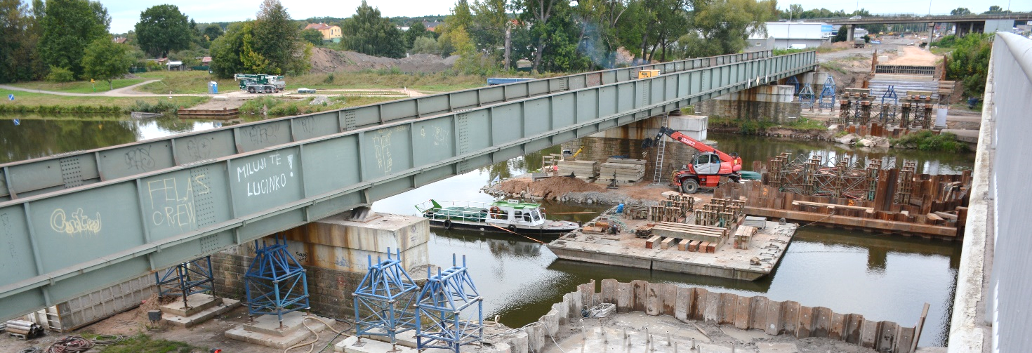
Řešení speciálního založení vysunutého železničního mostu v Pardubicích pomocí dvojité štětovnicové jímky v korytě Labe a dalších provizorních konstrukcí
Ing. Roland Mikulička – SUDOP PRAHA a.s.

Slide 2
Účastníci výstavby
STAVBA :
„Modernizace trati Hradec Králové – Pardubice – Chrudim,
3. stavba, zdvoukolejnění Pardubice-Rosice n/L – Stéblová“
Investor stavby: Správa železnic, státní organizace Stavební správa východ
Projektant: SUDOP PRAHA, a.s.
Zhotovitel: SKANSKA, a.s.
Zakládání staveb a.s.
FIRESTA-Fišer, rekonstrukce, stavby a.s.

Slide 3
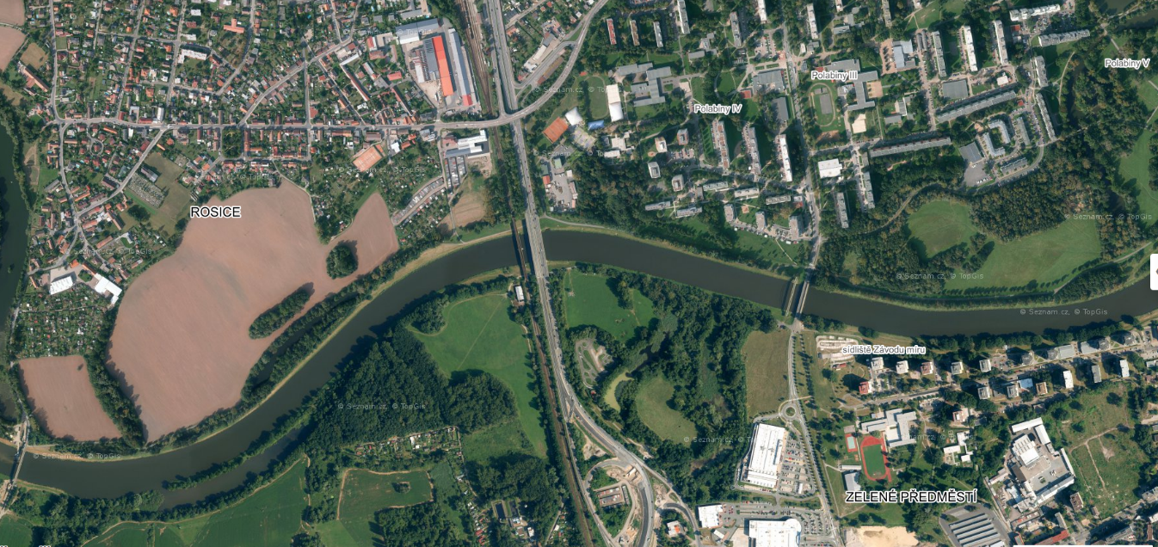
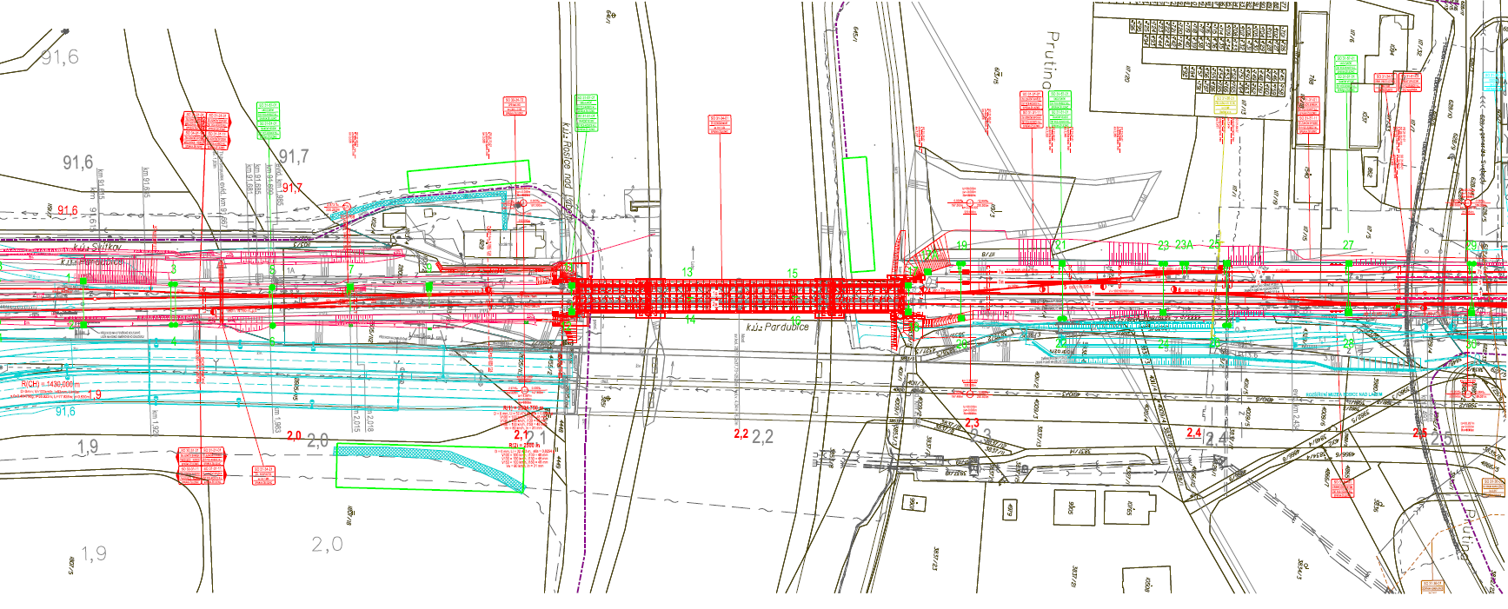
Situace stavby
CHRUDIM
HRADEC KRÁLOVÉ
PARDUBICE

Slide 4
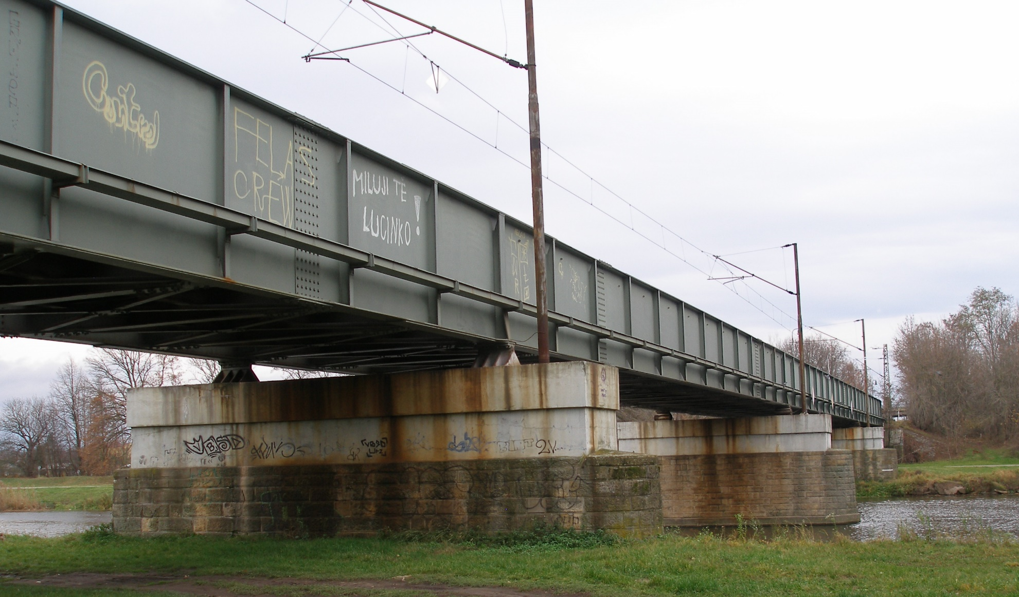
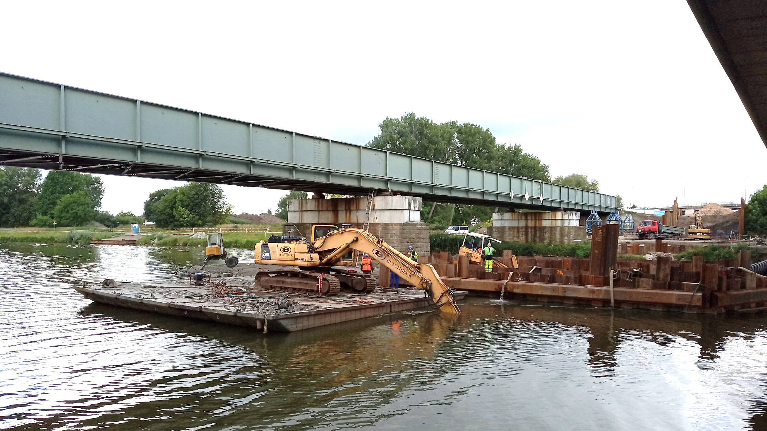
Stávající most
Ocelová trámová konstrukce:
Čtyřpólový spojitý most z 60.let
Příčné vysunutí
Provizorní konstrukce

Slide 5
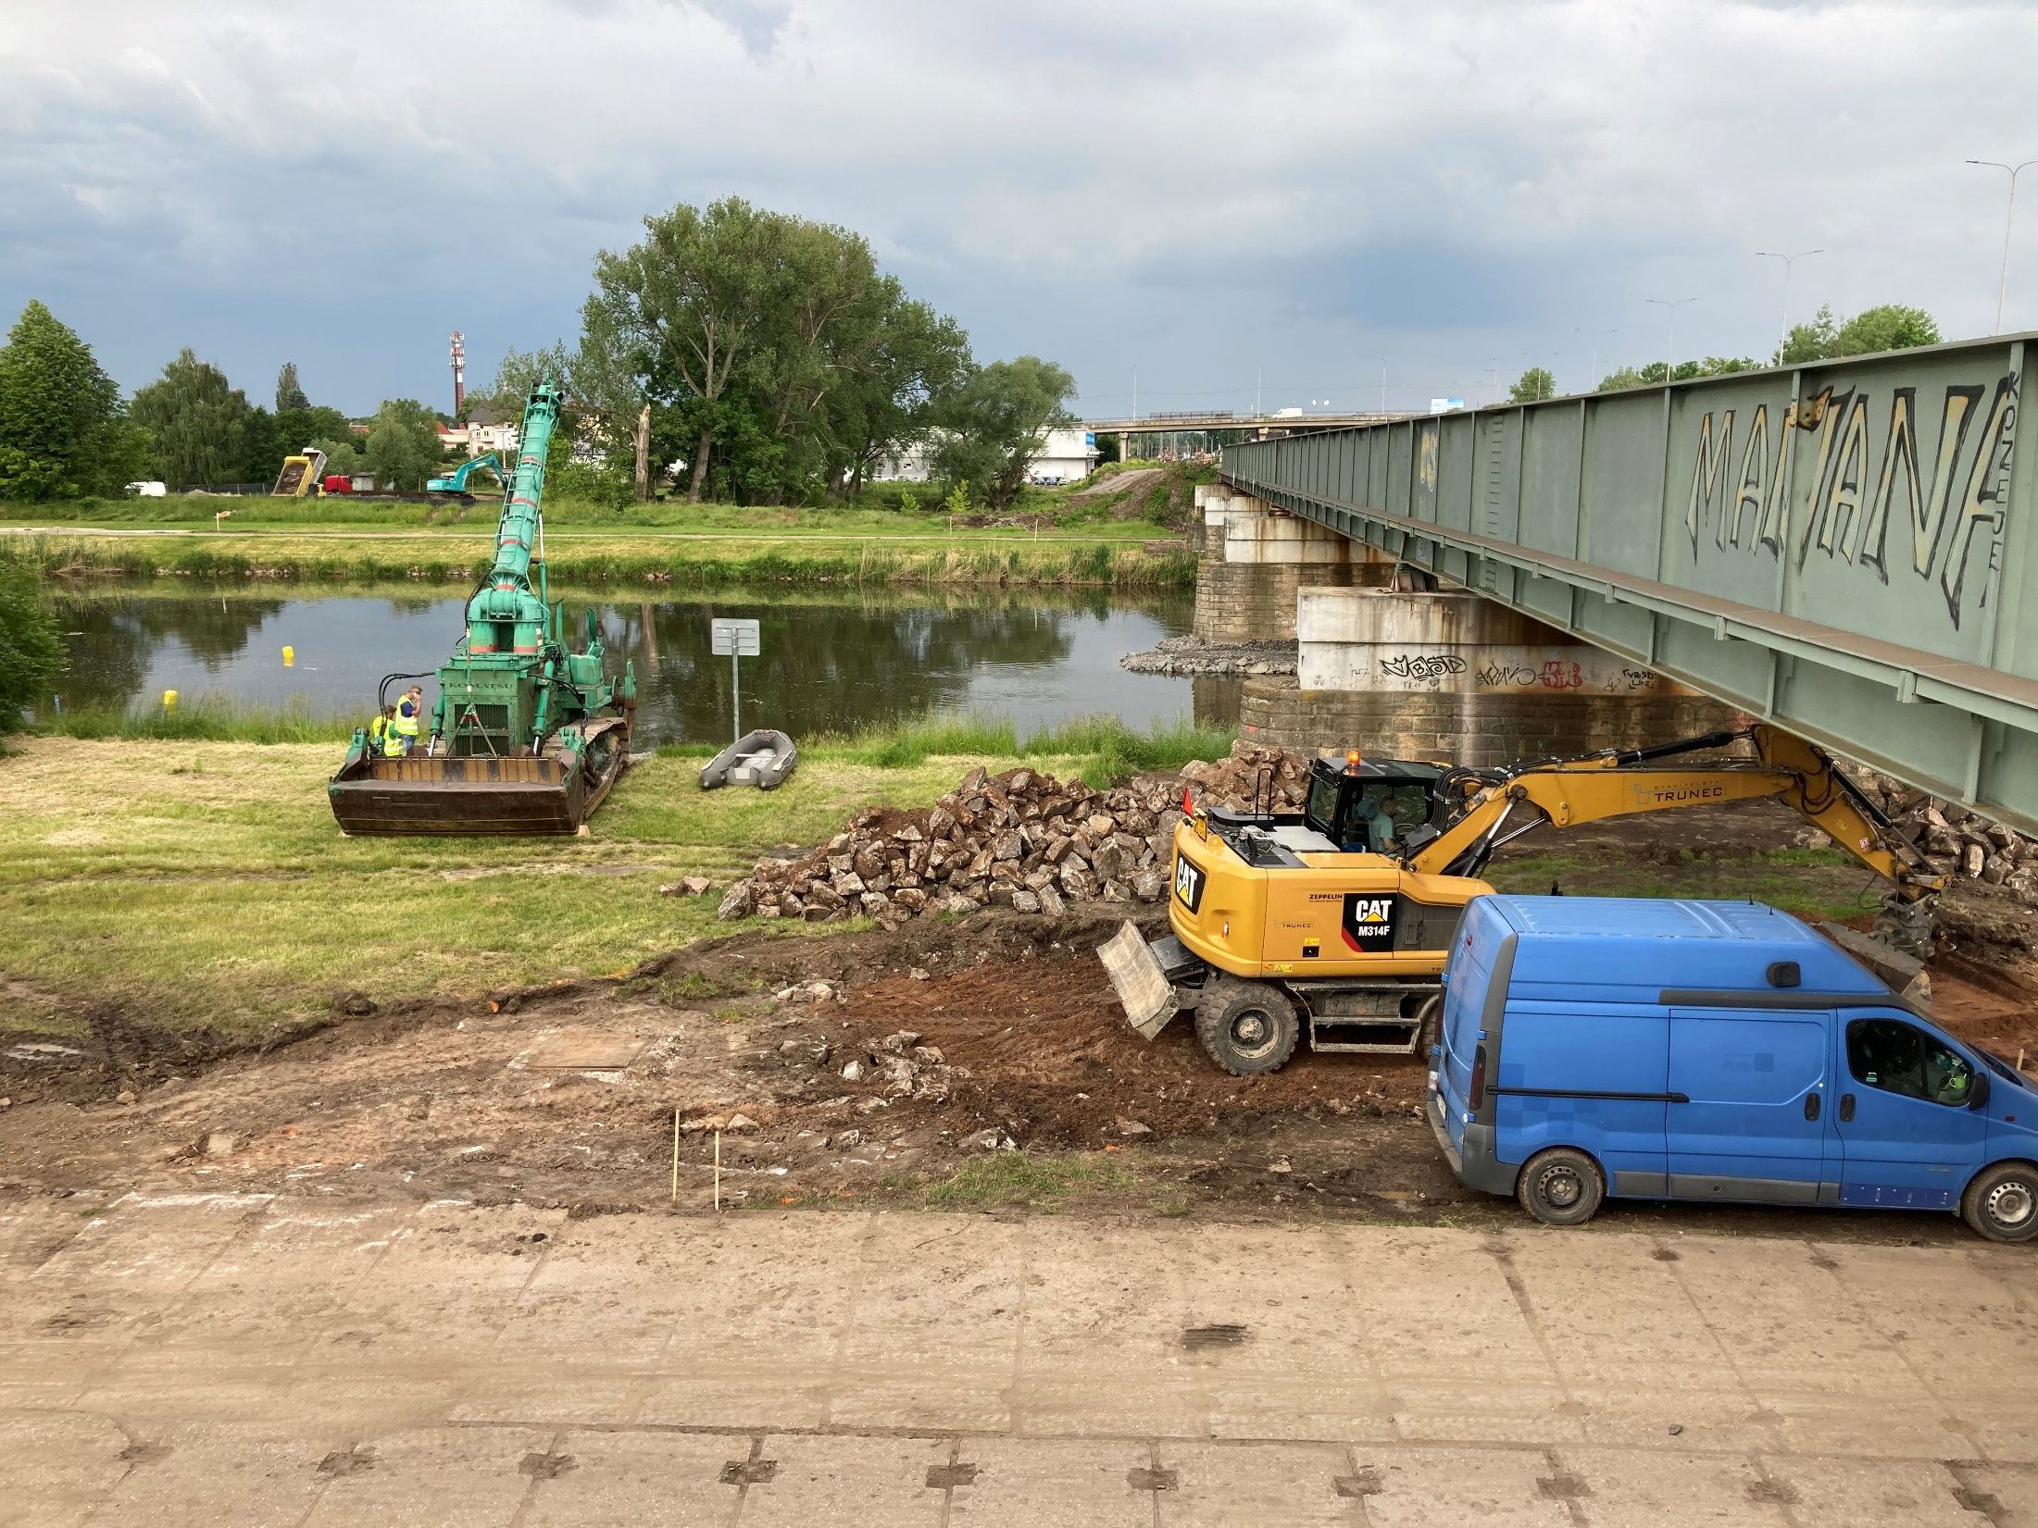
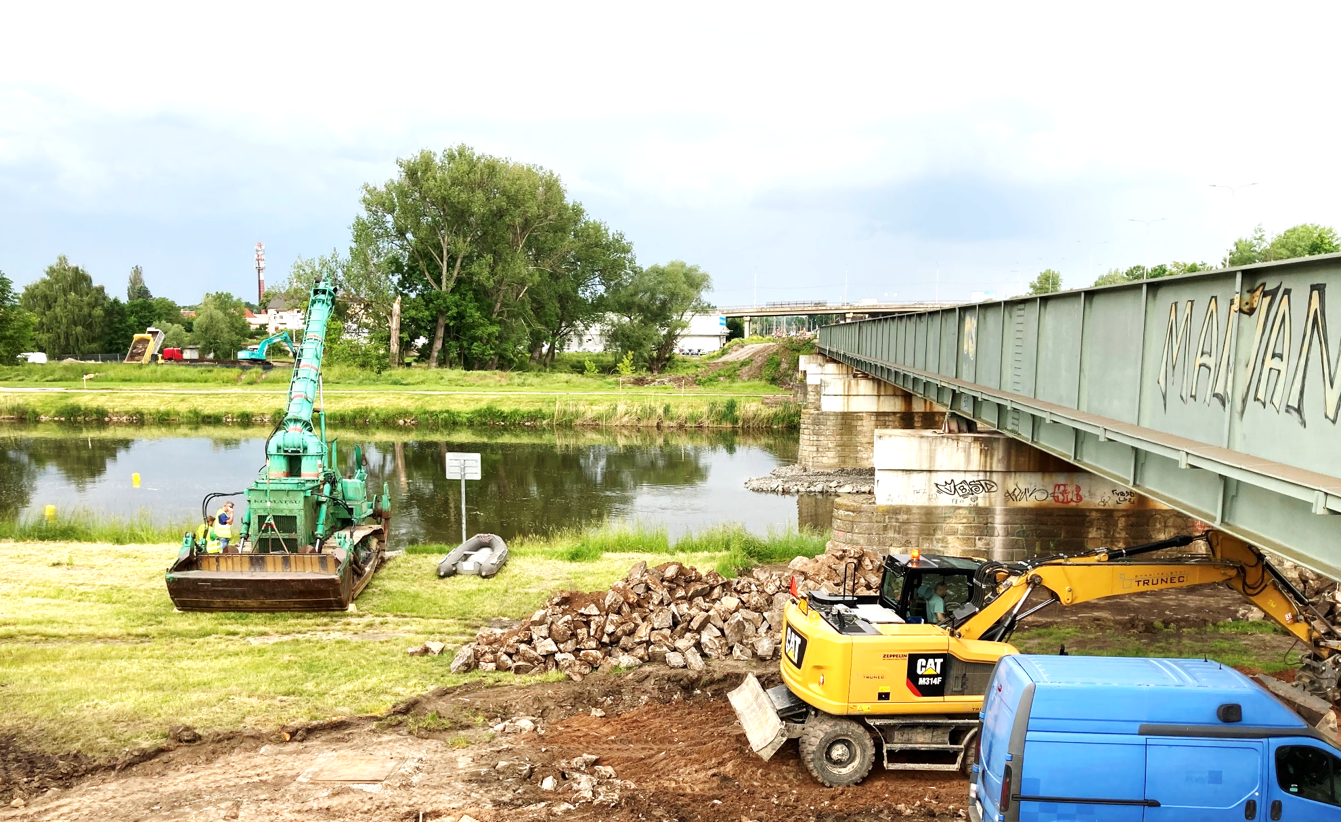
Geologie
KVARTÉRNÍ PODLOŽÍ:
Hlinito-písčité navážky s kameny a balvany mocnosti do 4,8 m
Fluviální sedimenty charakteru jílovitých štěrků G5/GC až
jílů F6/CI a písčité zeminy S3/SF, S5/SC mocnosti do 4 m
PŘEDKVARTÉRNÍ PODLOŽÍ:
Slínovce zcela zvětralé R6/CS až navětralé R4
HPV
Hladina podzemní vody je volná, přímo spjatá s hladinou v řece
1,0 m pod terénem

Slide 6
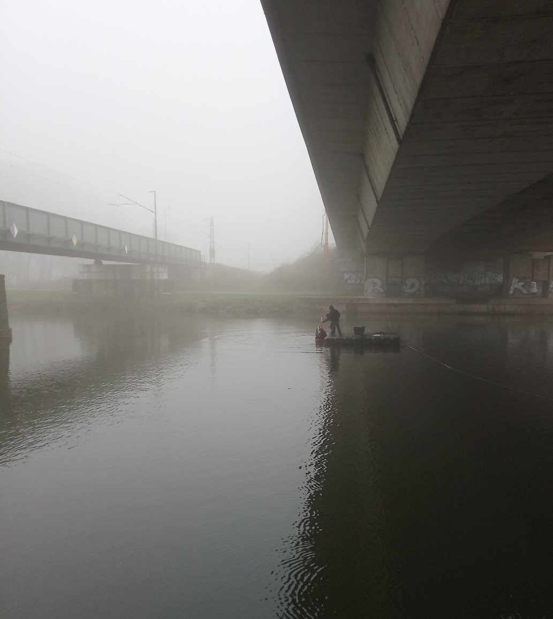
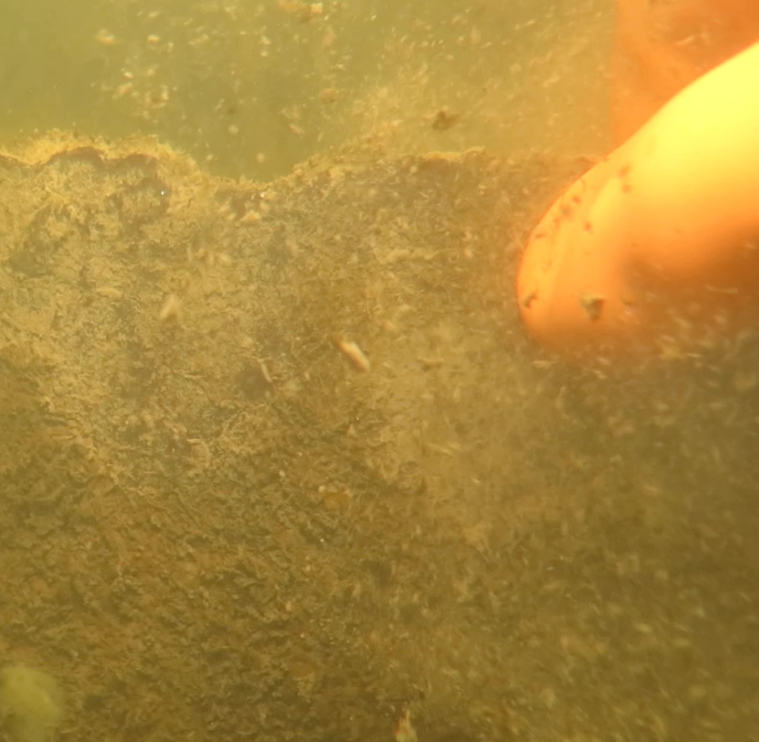
Potapěčský průzkum
Zjištění :
Provizorní konstrukce z výstavby mostu v 60.letech
Stávající betonové základy v kolizi
Stávající štětovnicové stěny v kolizi
Opatření :
Úprava dispozice dvojité jímky
Částečné odstranění konstrukcí v kolizi

Slide 7
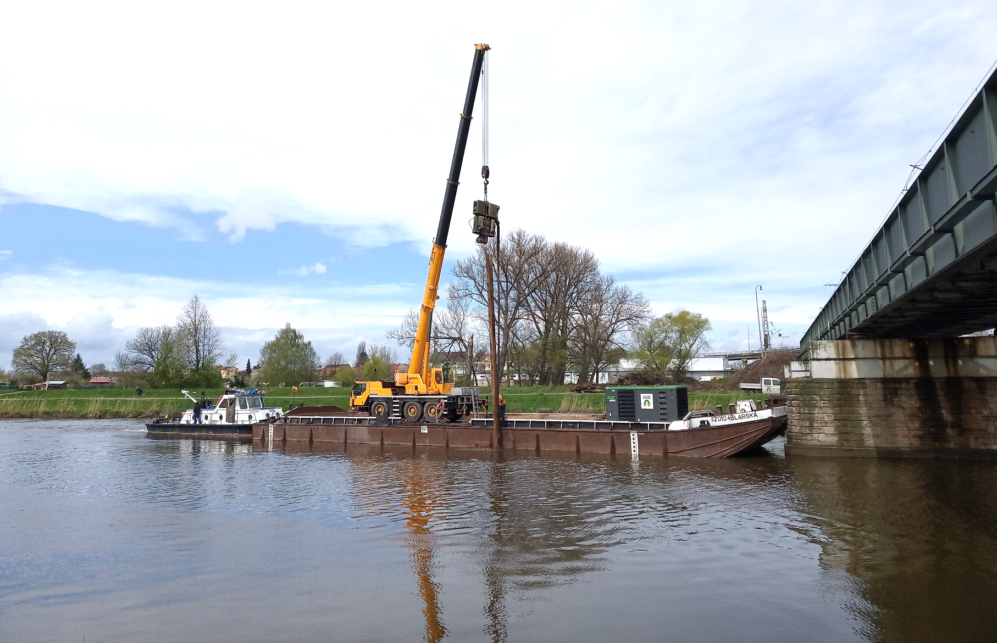
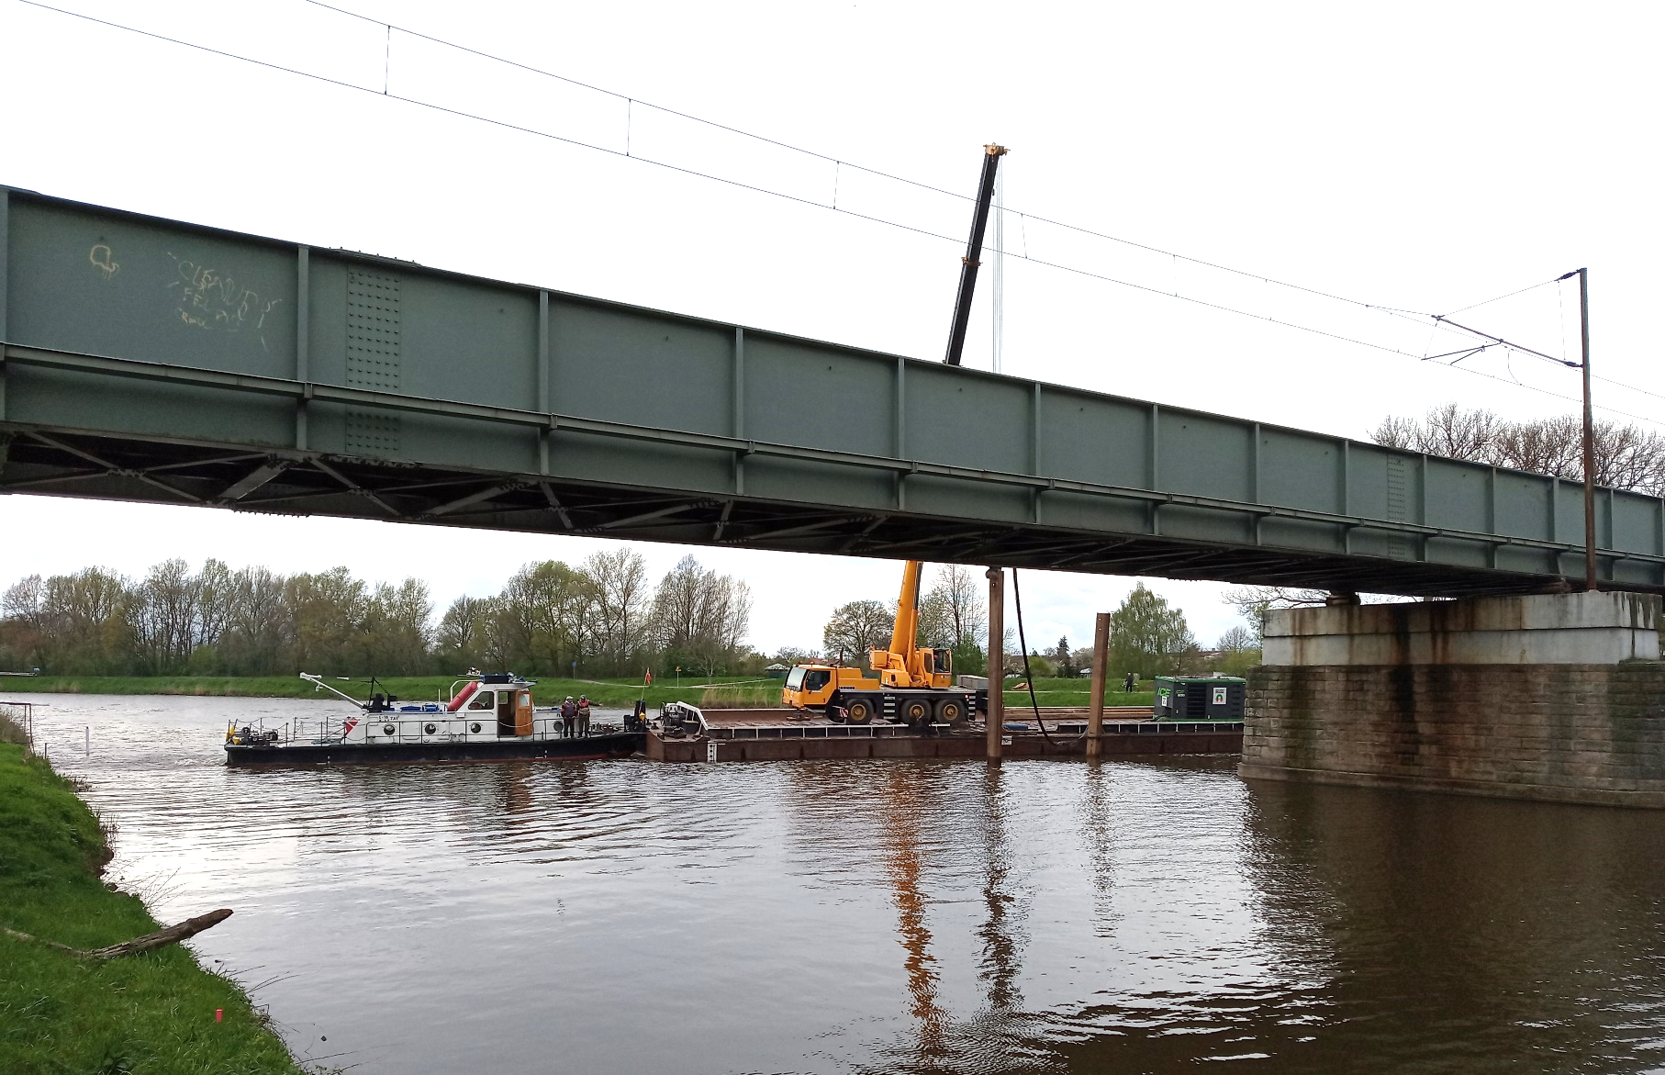
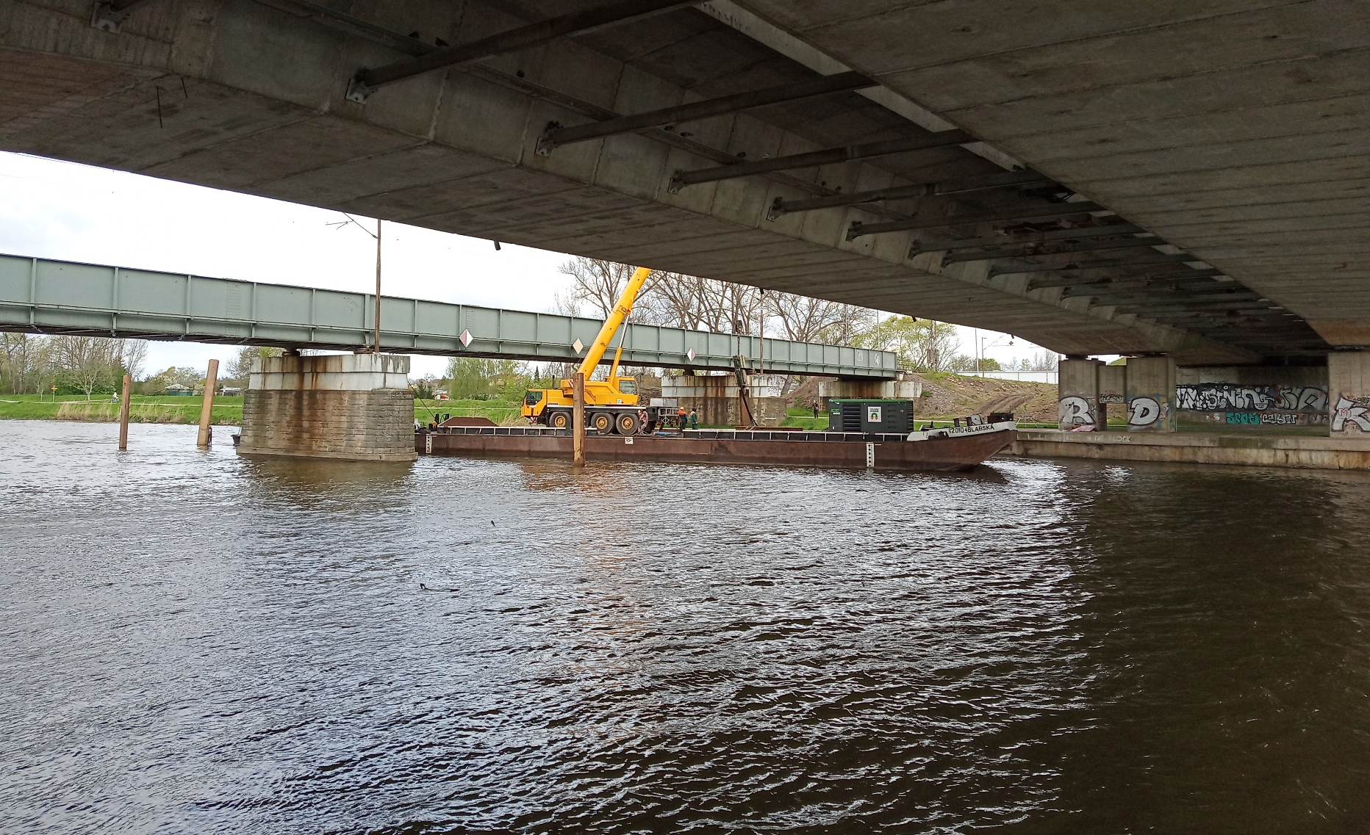
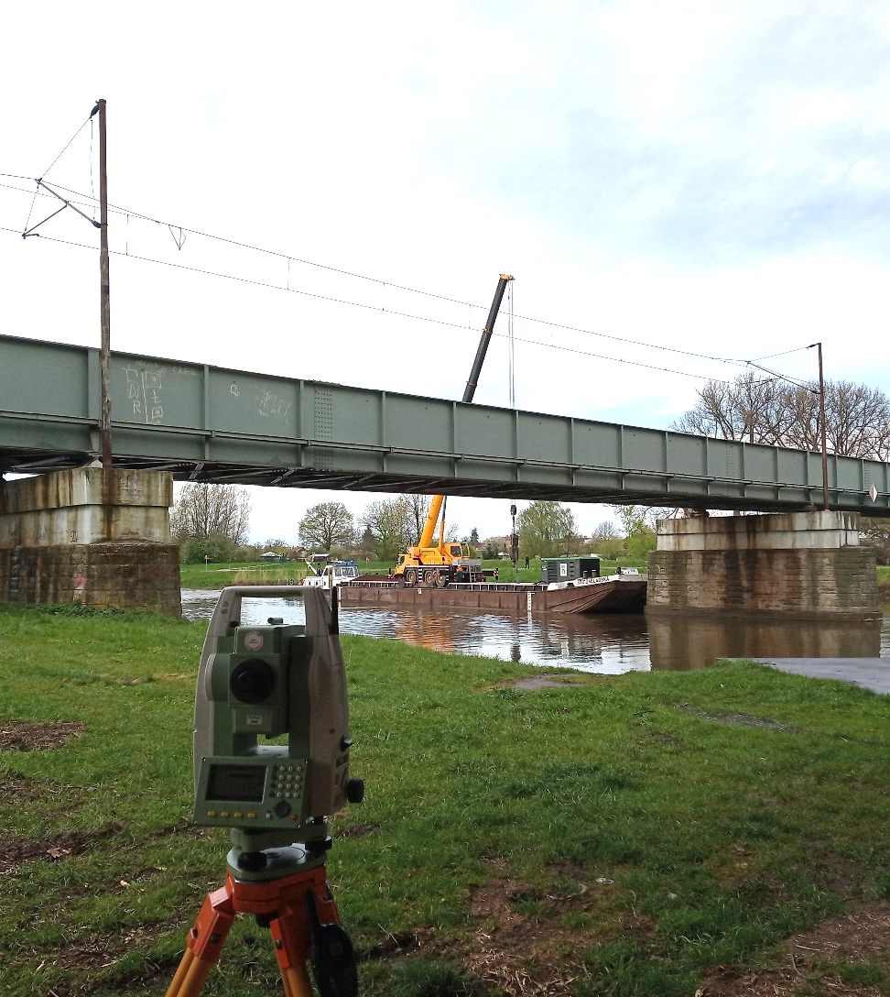
Beranící zkouška
Zjištění :
Úroveň slínovců třídy R5
Ověření možnosti vetknutí štětovnic dvojité jímky
Odhalení stávajících základů na levém břehu v kolizi s pažením

Slide 8
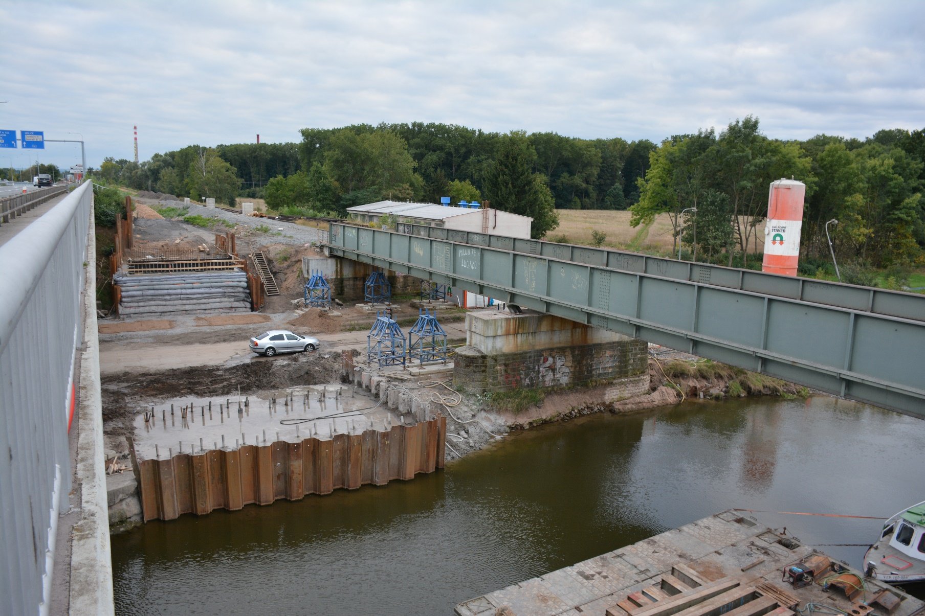
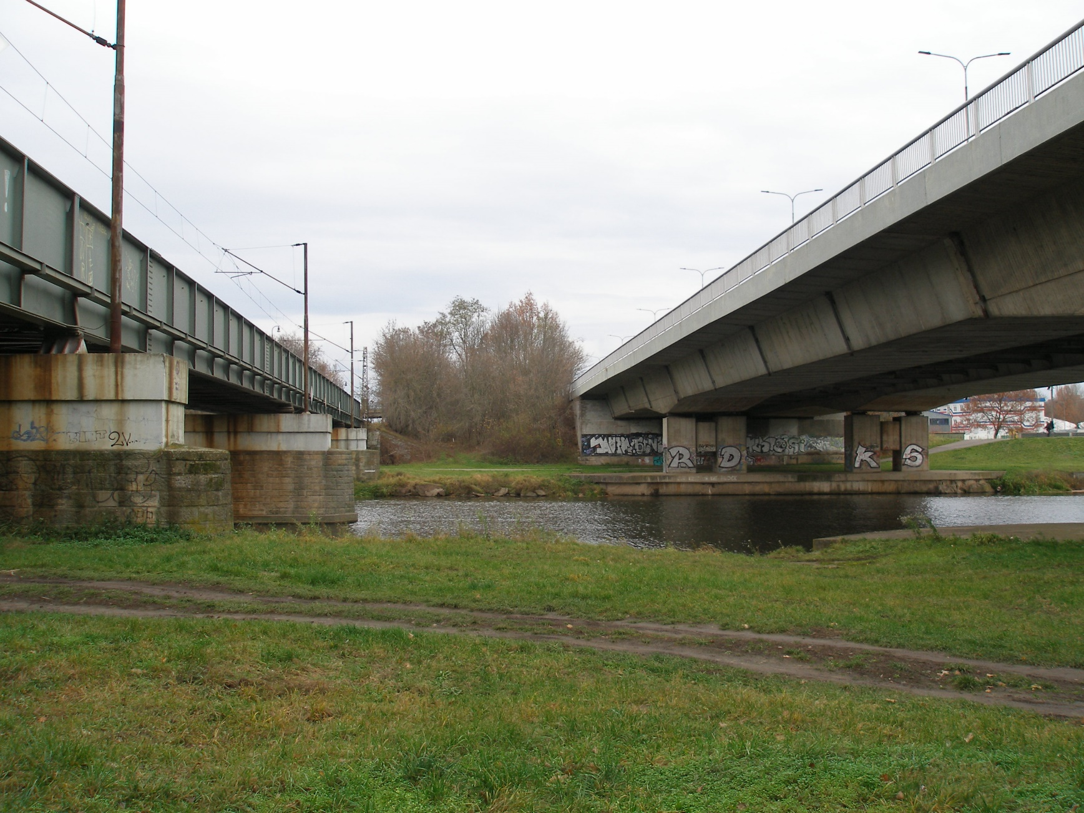
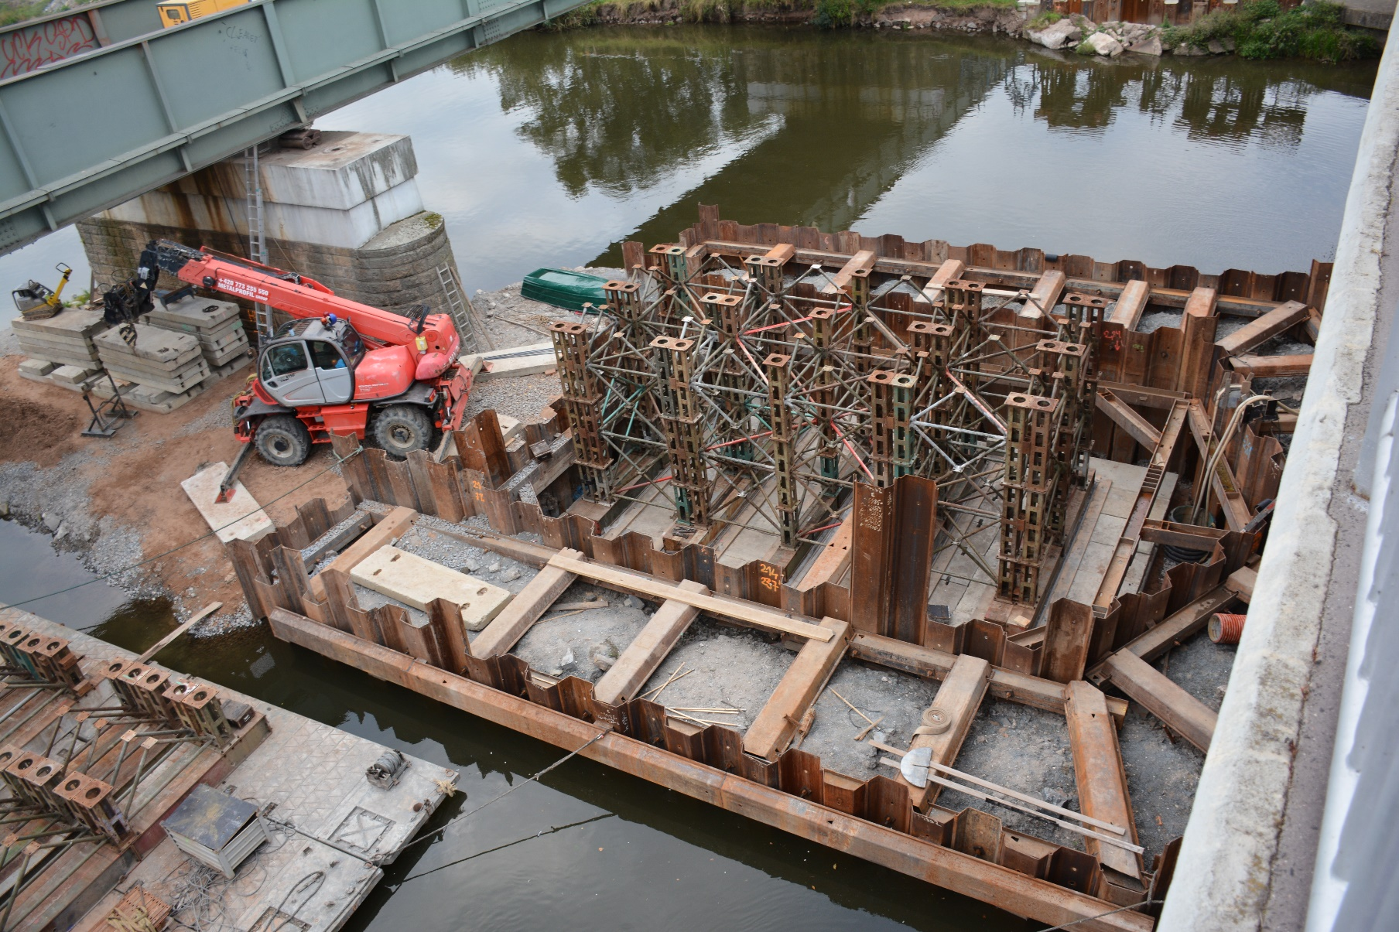
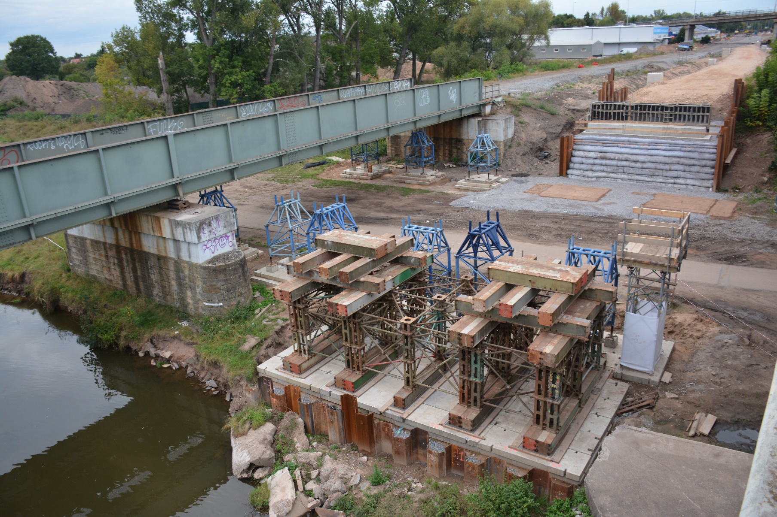
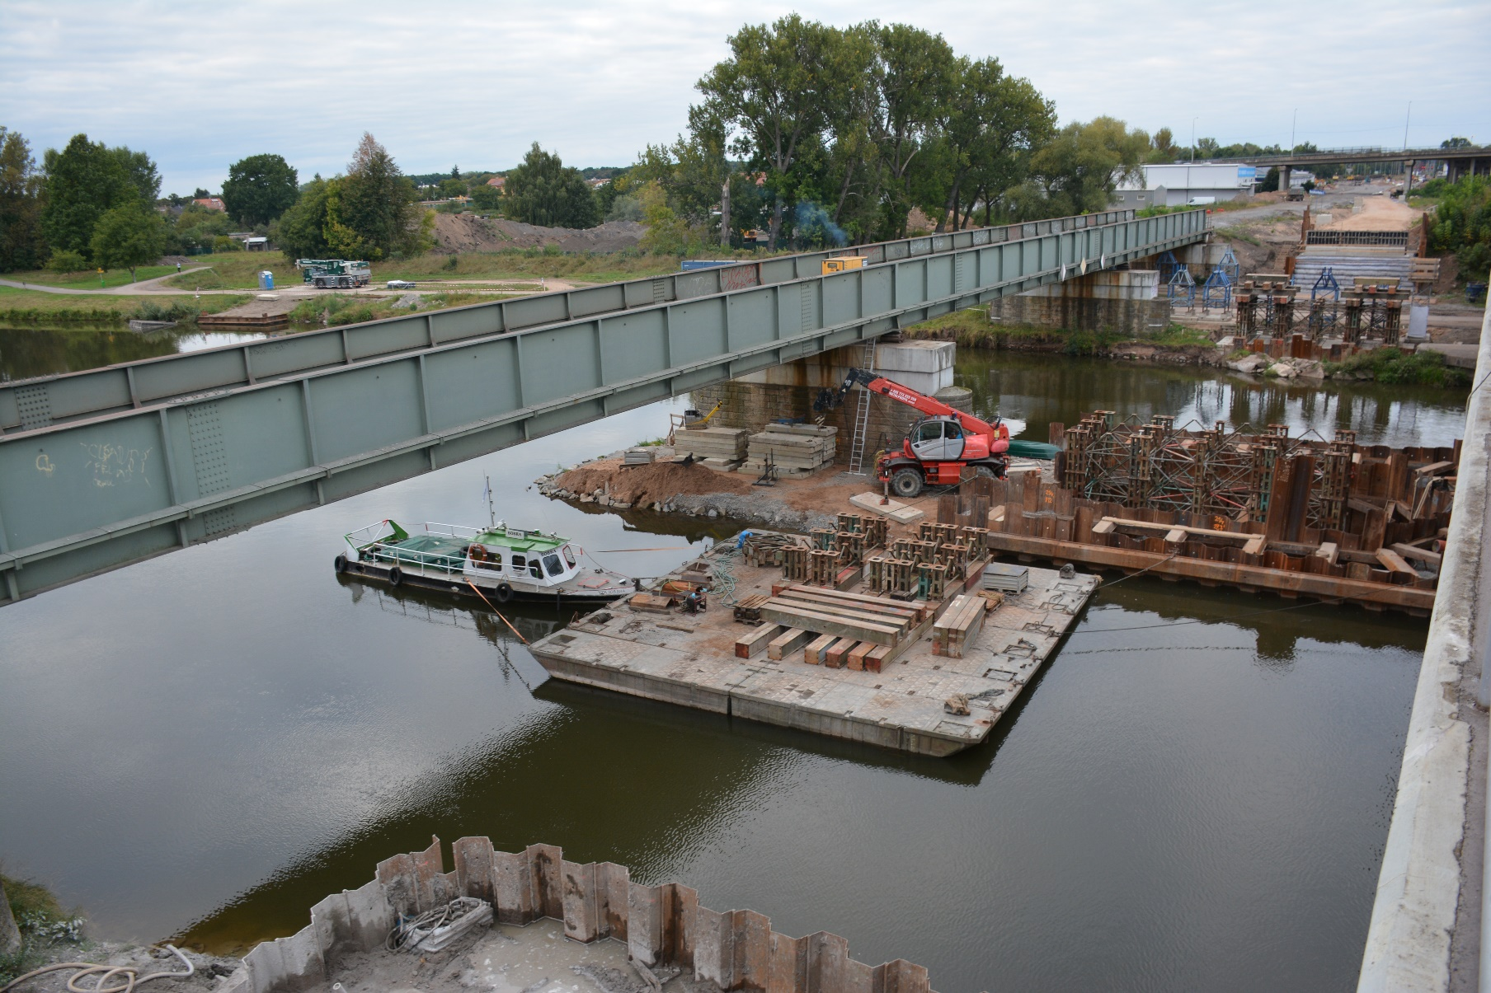
Provizorní konstrukce
TECHNOLOGIE :
Vyztužené zemní těleso – dočasné opěry
Trysková injektáž – založení brzdného pilíře
Dvojitá štětovnicová jímka – pilíř v řece
Štětovnicové pažení – těsněné jímky
Záporové pažení

Slide 9
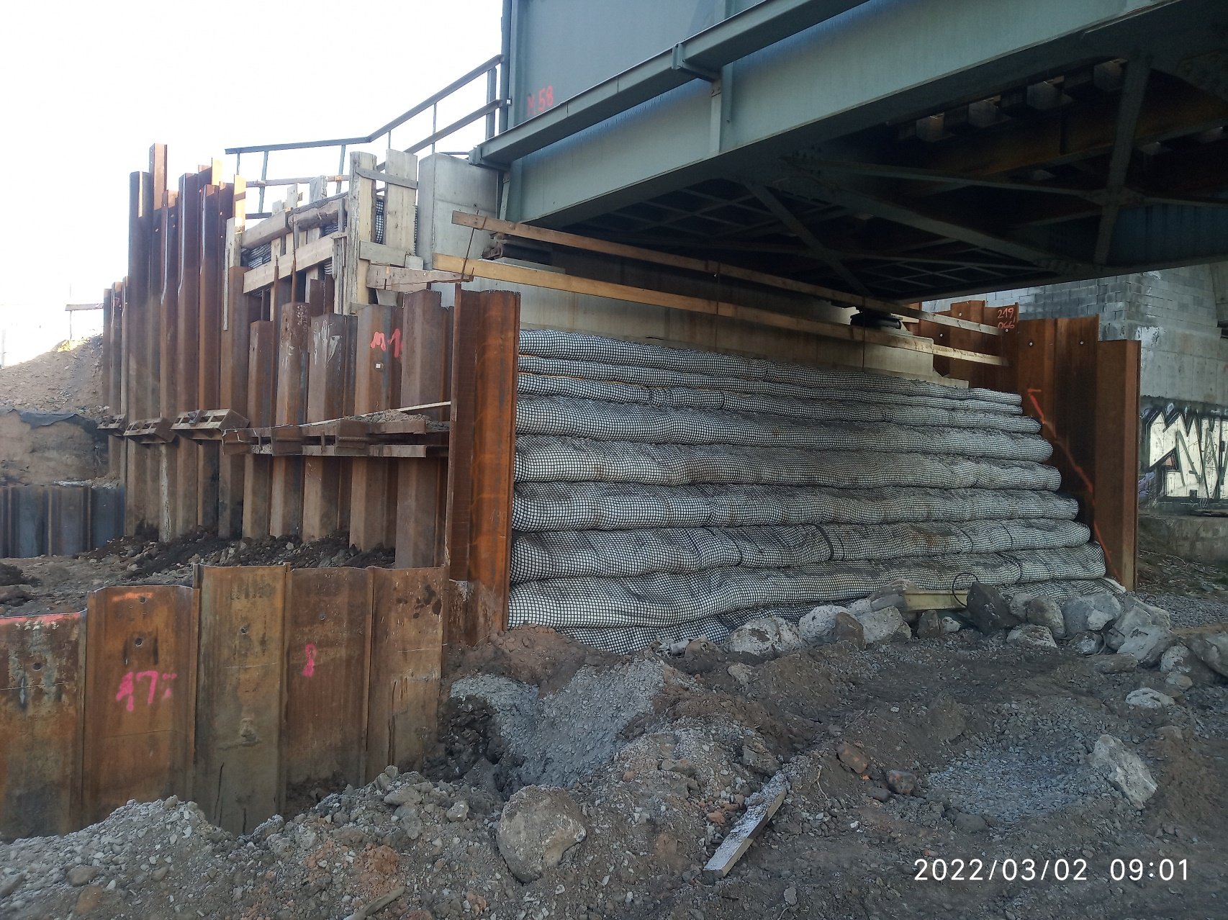
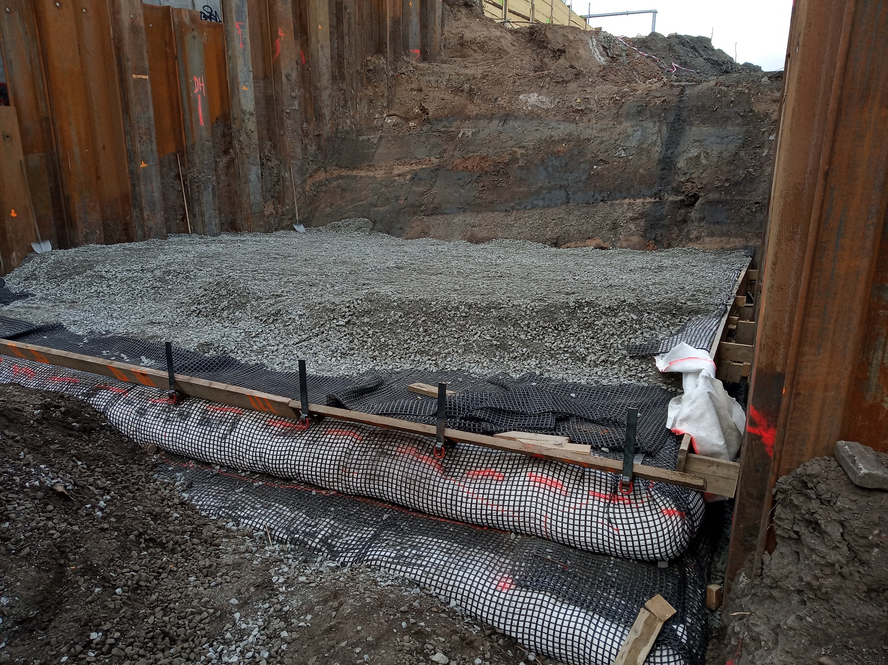
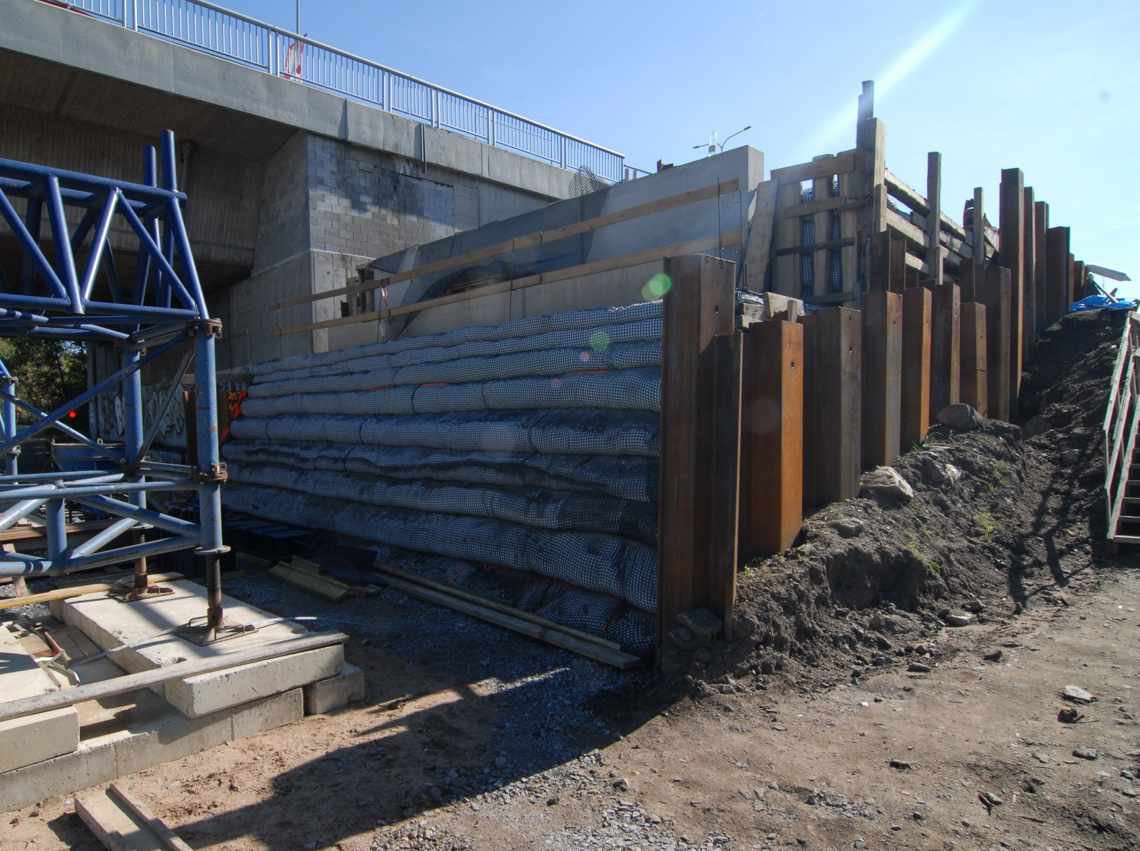
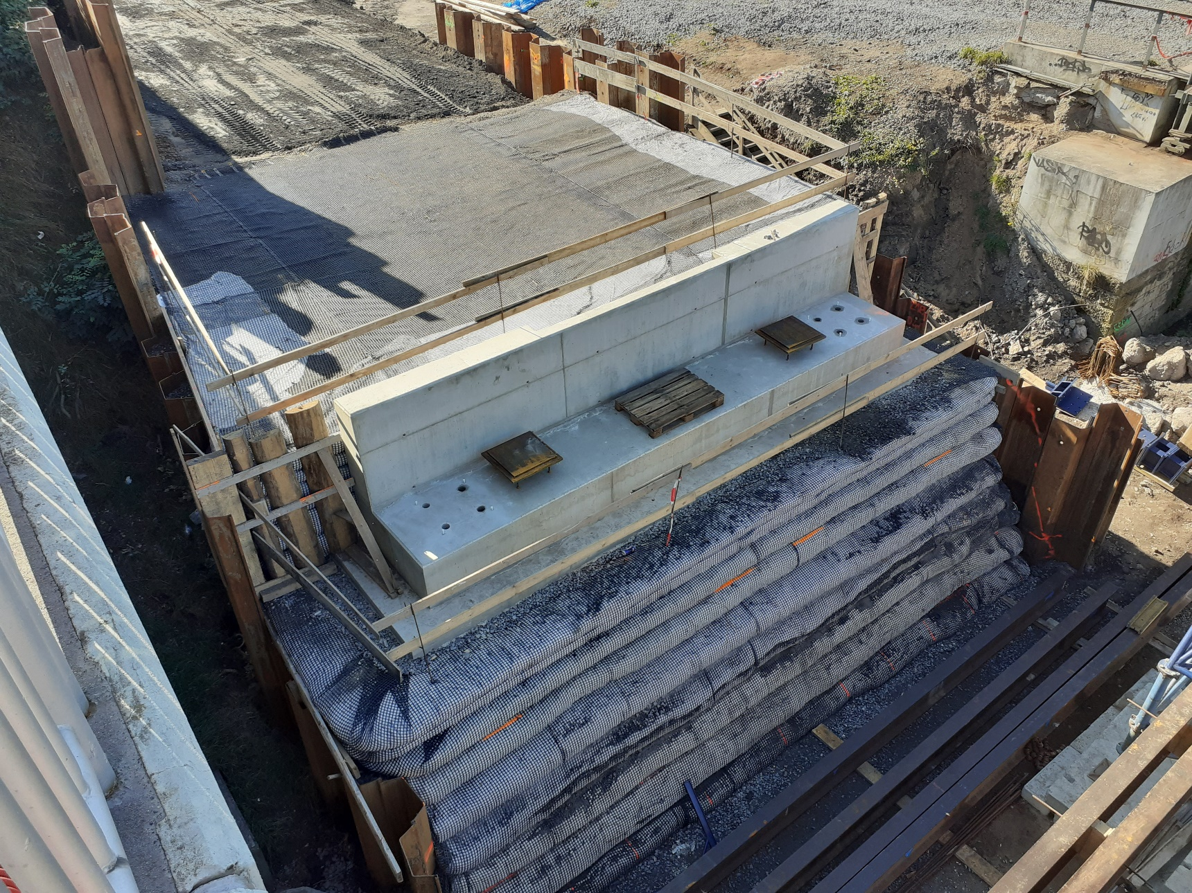
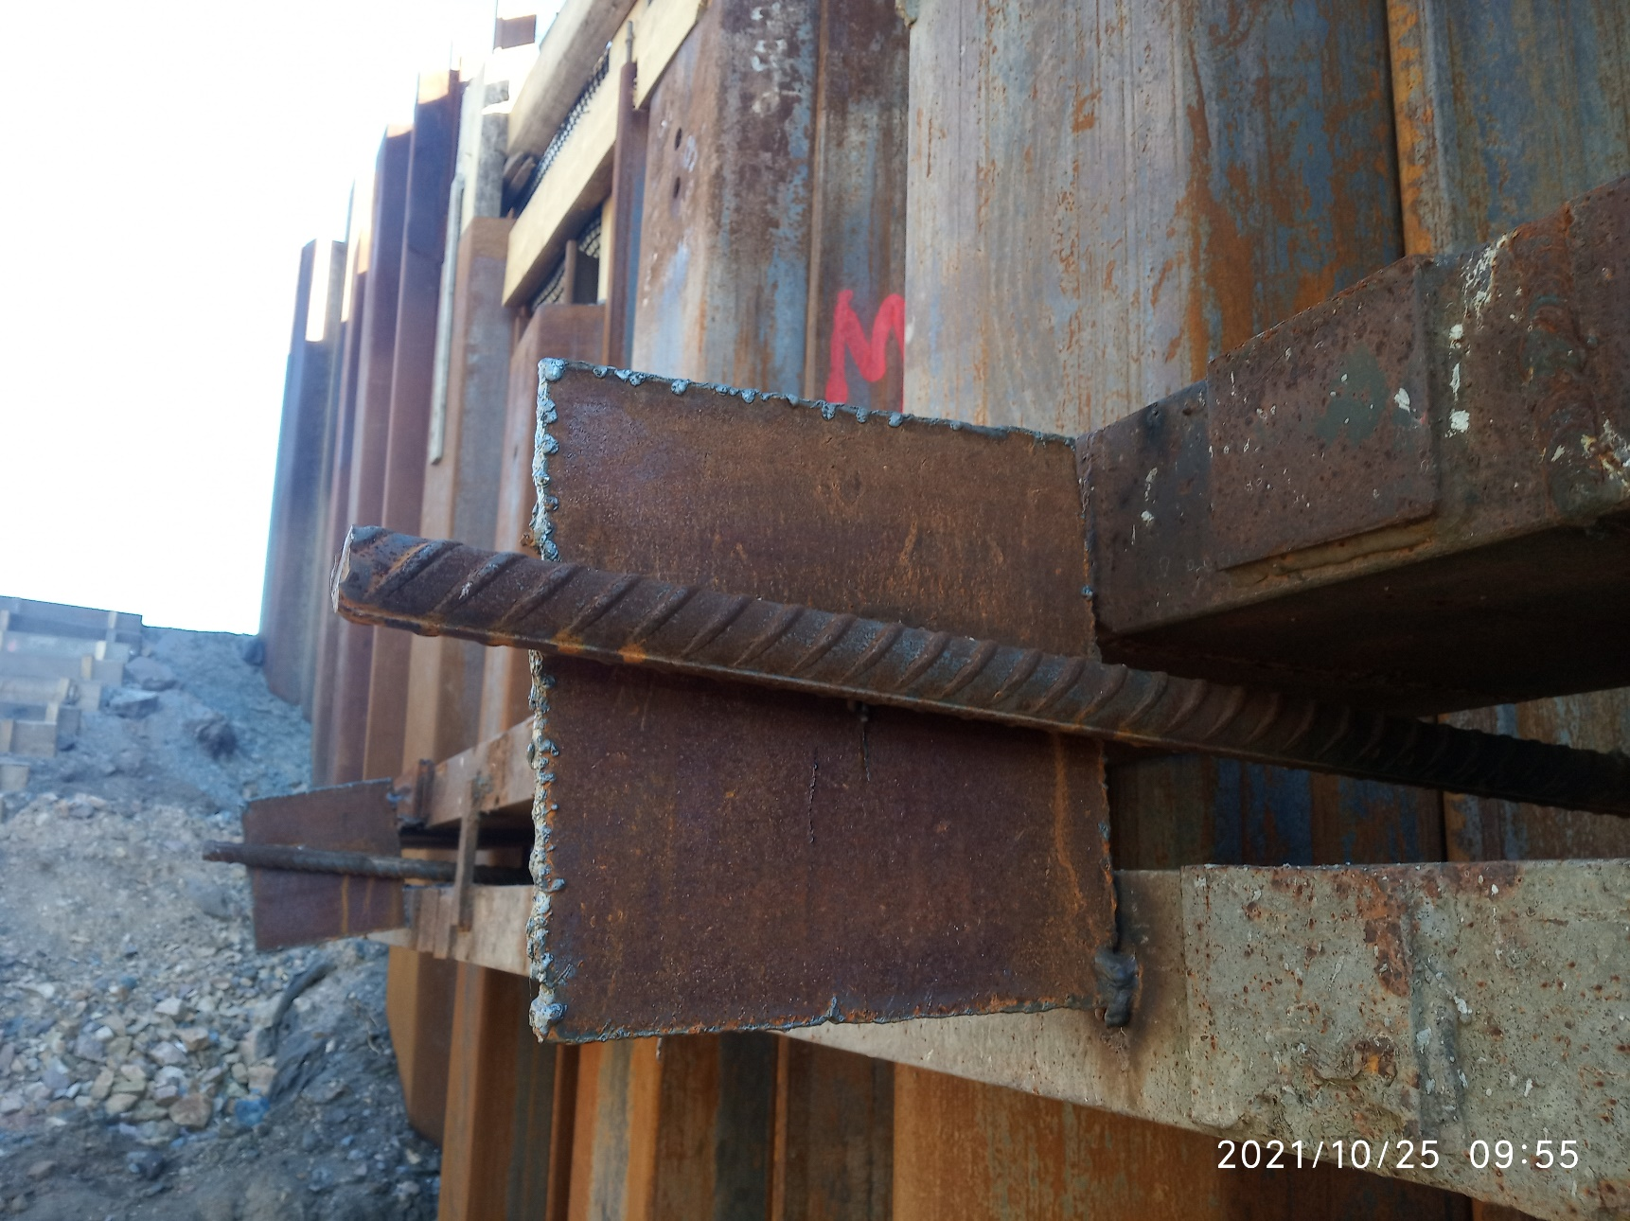
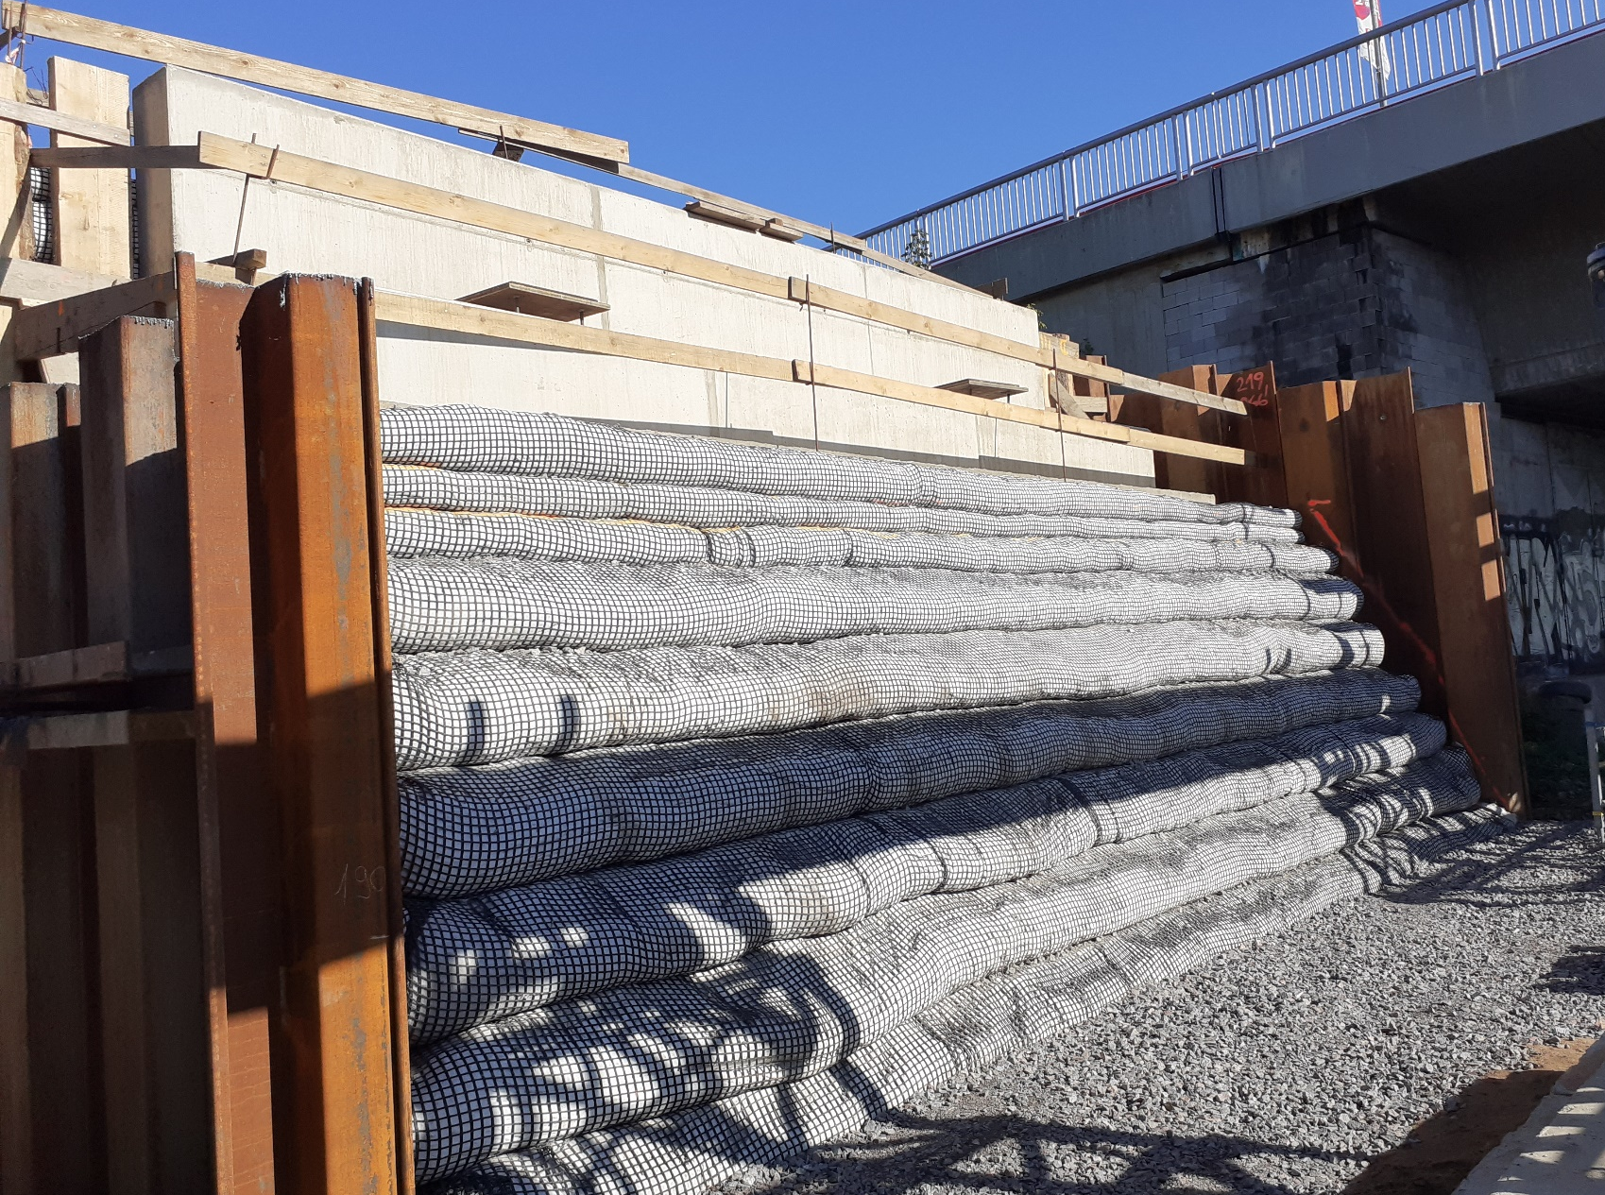
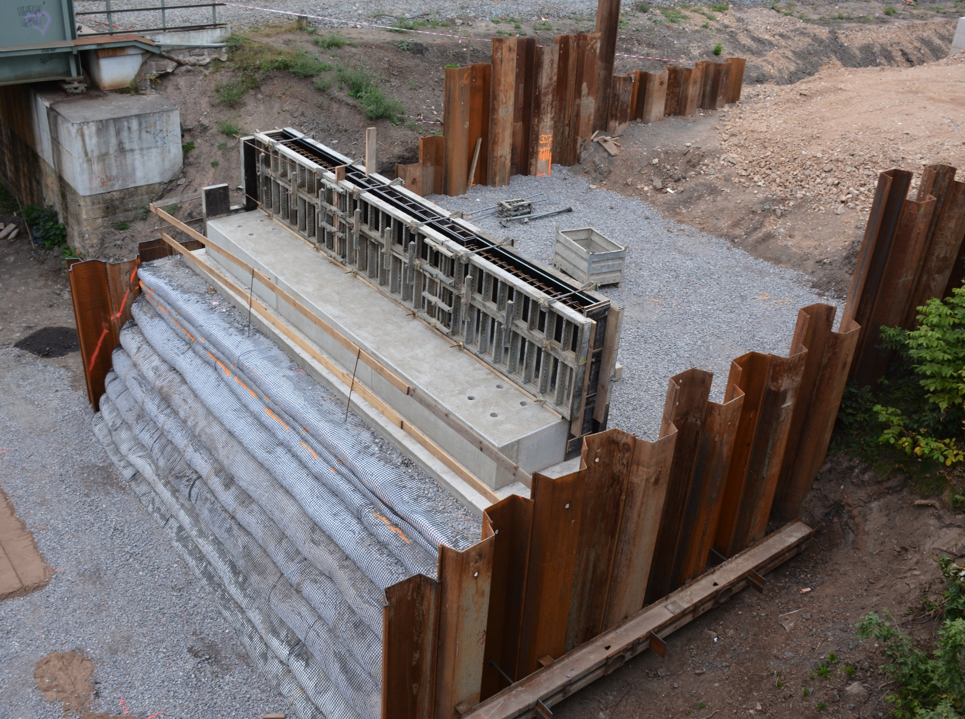
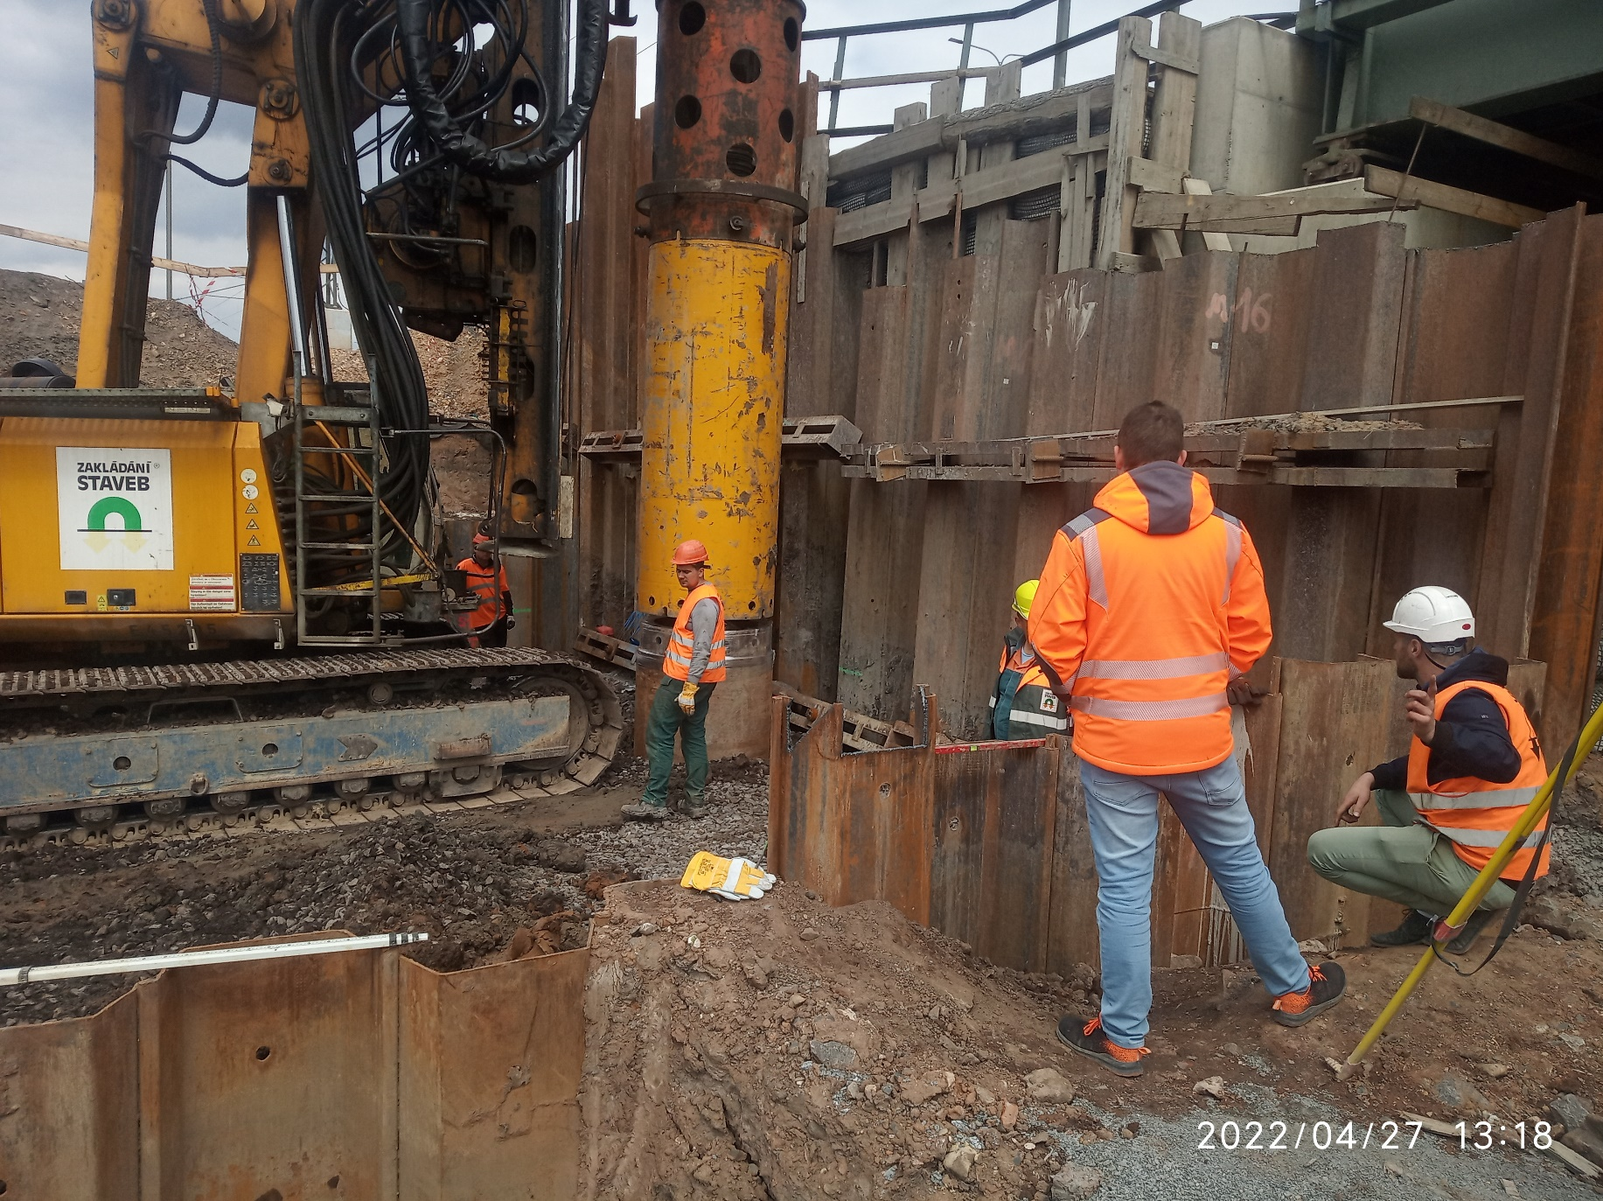
Dočasné opěry pOP1 a pOP2
Vyztužené zemní těleso:
Budované mezi štětovnicové pažení
Výška 3,9 (5,1) m
Obalované čelo ve sklonu 70°
pOP1- vzduchová mezera k štětovnicím
Geomříže - Tcr = 82 kN/m (krátkodobá 120 kN/m)

Slide 10
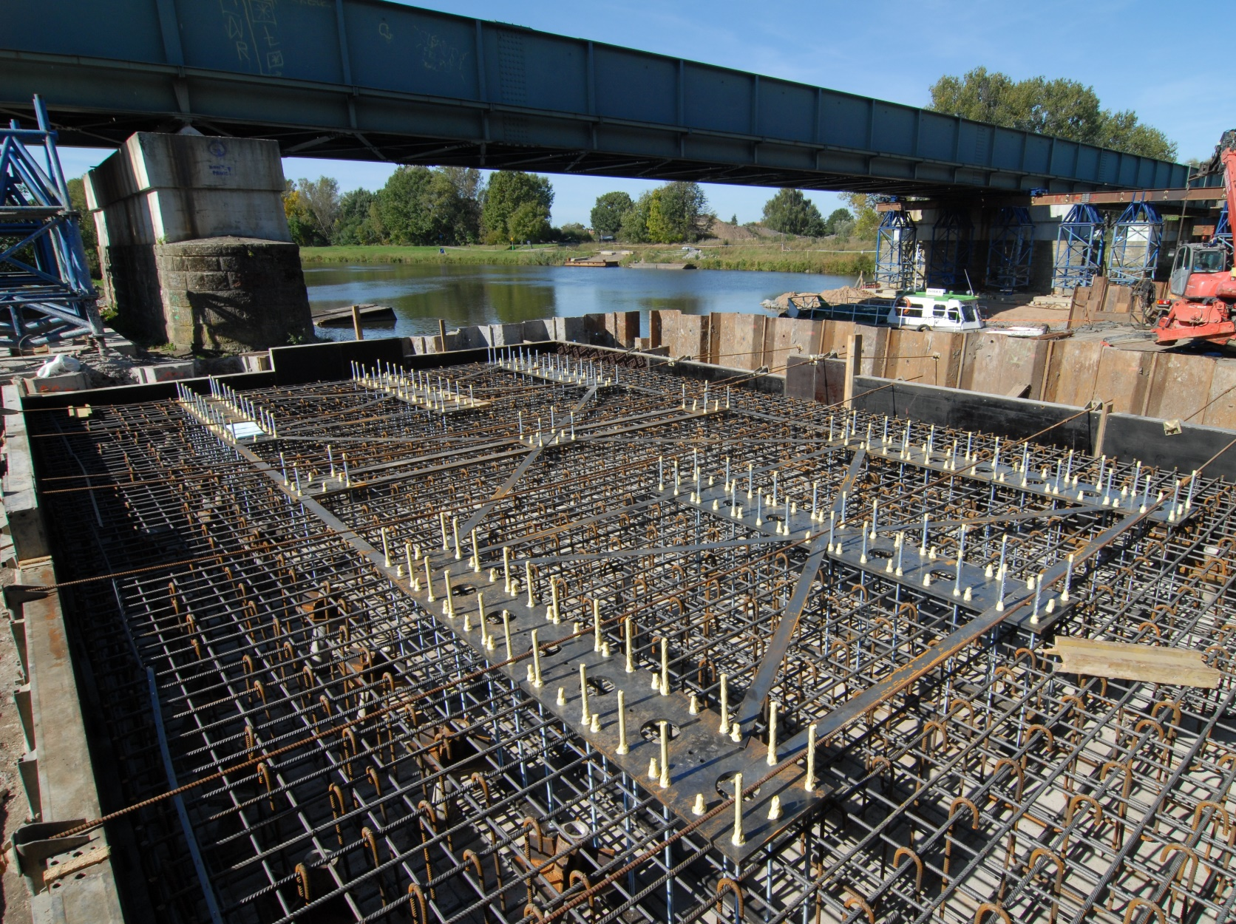
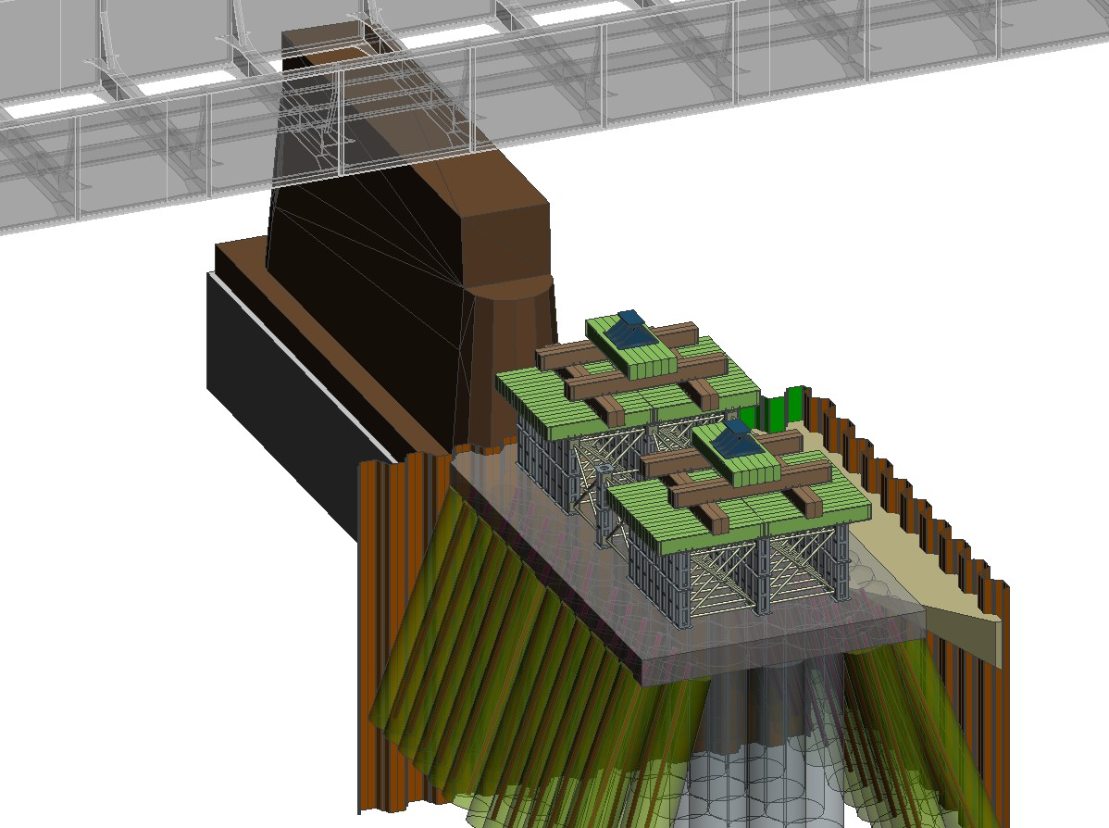
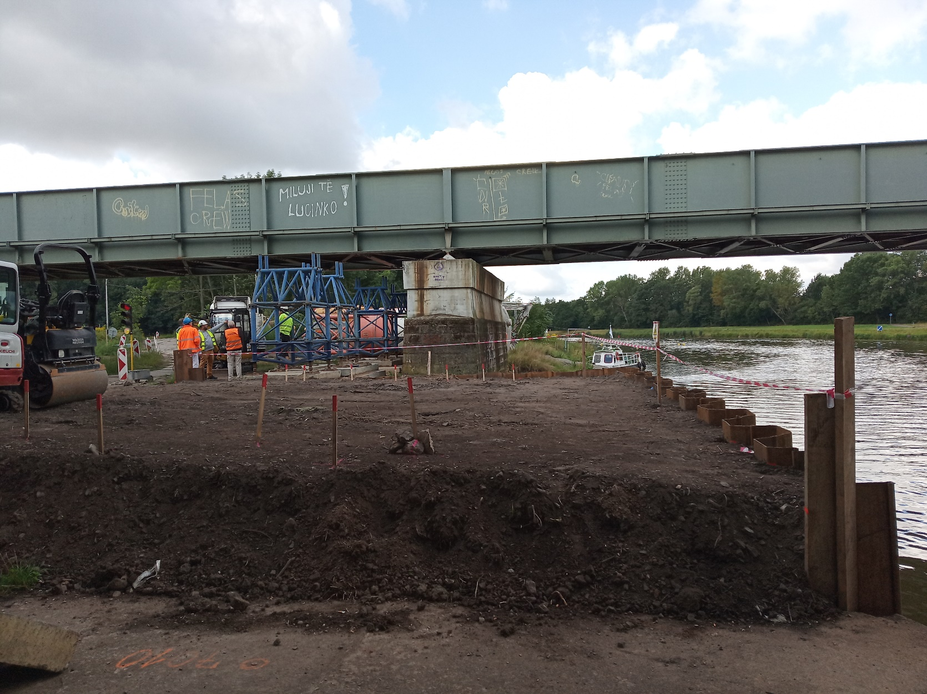
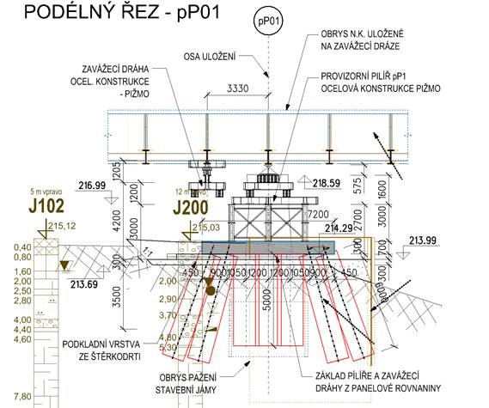
Brzdný pilíř pP1
Trysková injektáž:
78 vrtů, Ø 1,2 a 1,4 m délky 6,0 m
Mikropiloty 48, Tr 108/16
Kotevní prvky základu
Pižmo, atypické diagonály

Slide 11
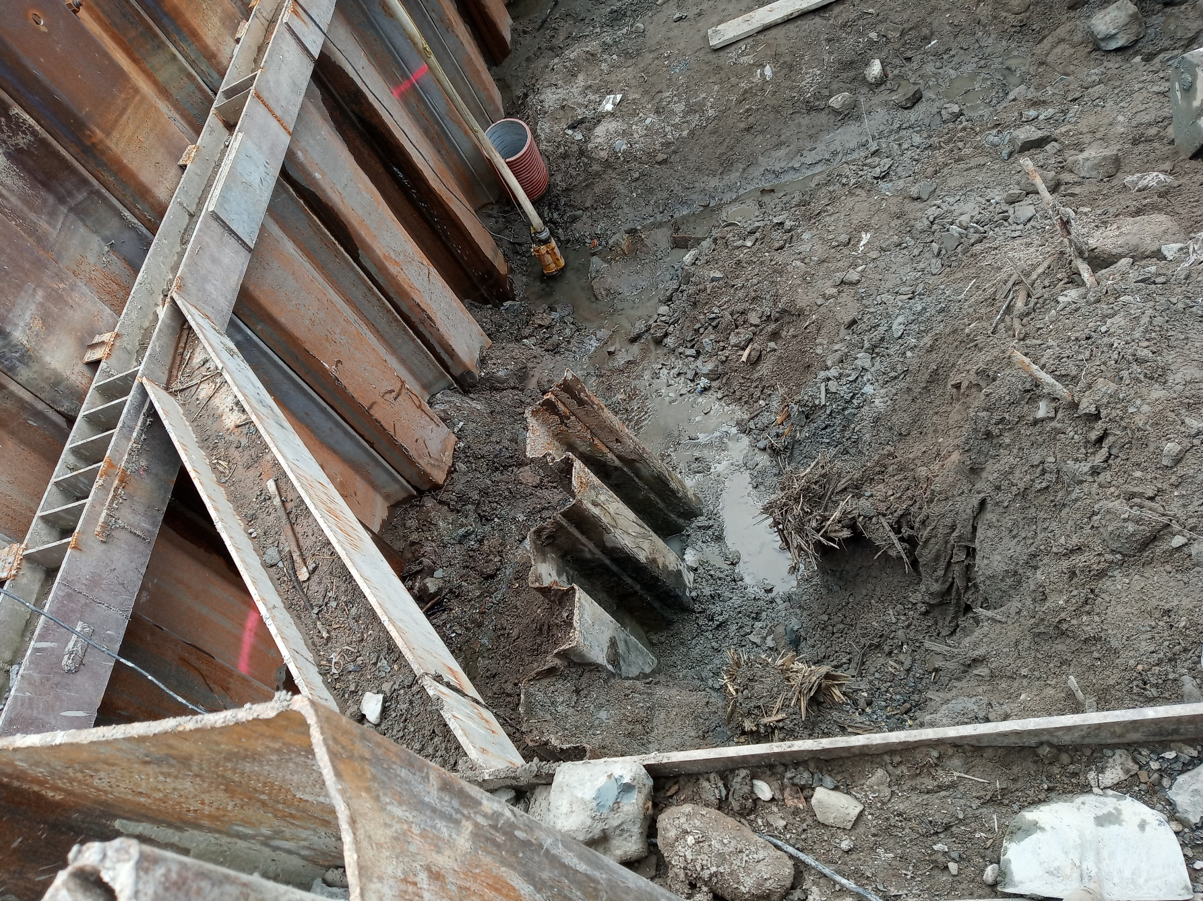
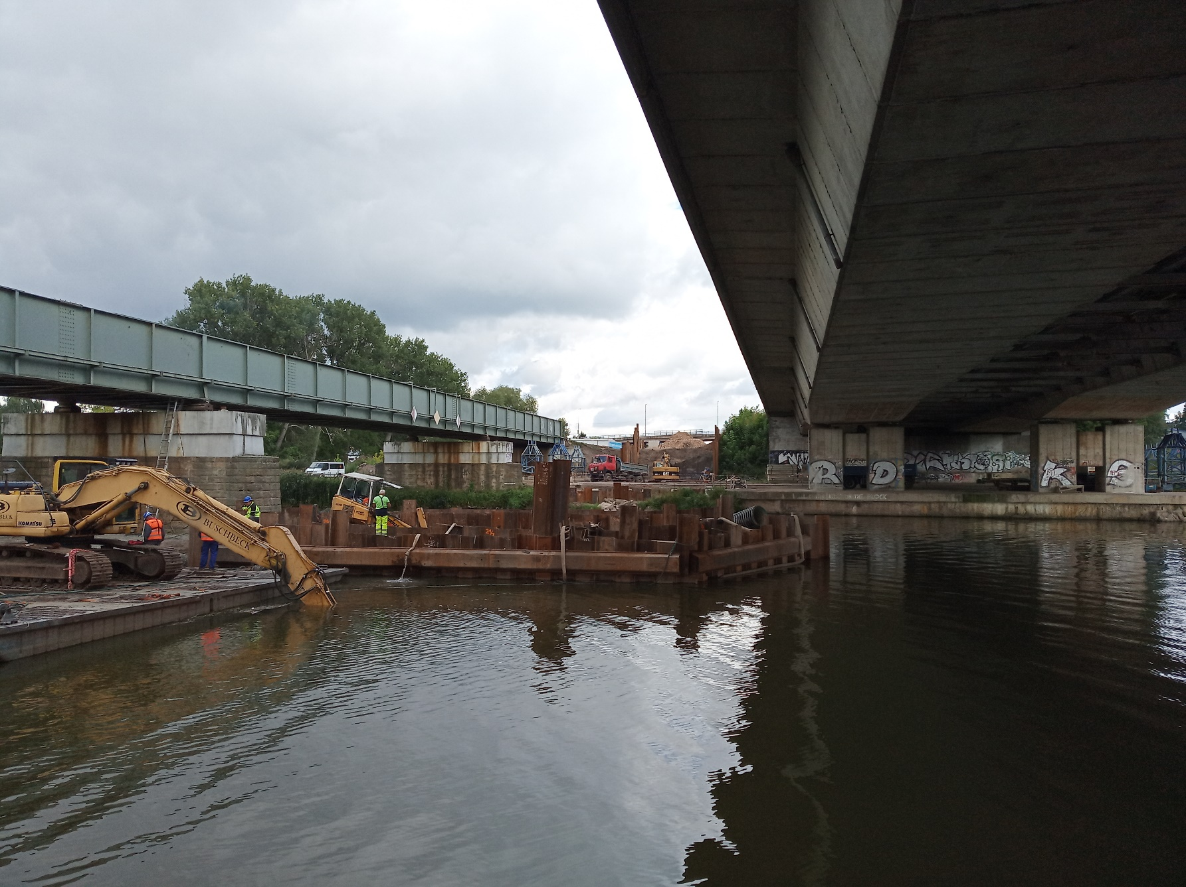
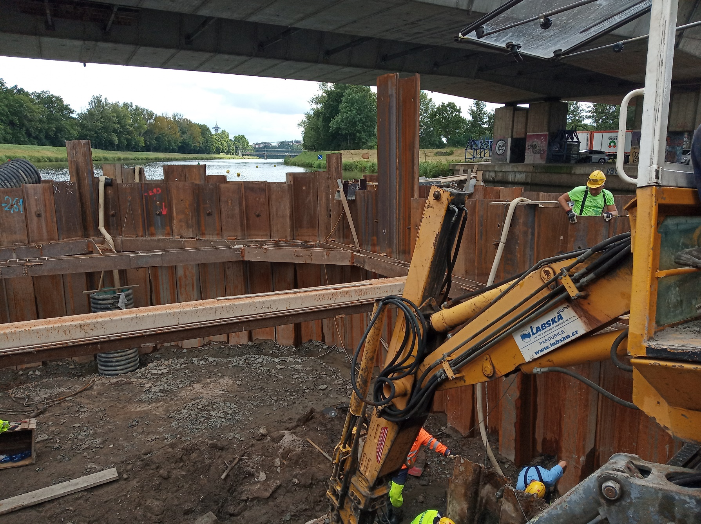
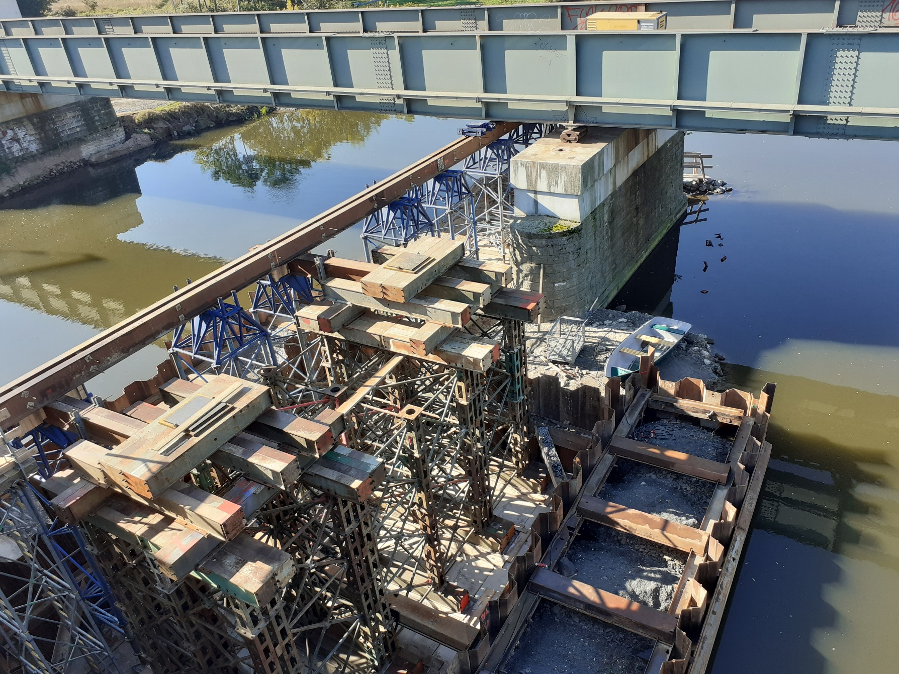
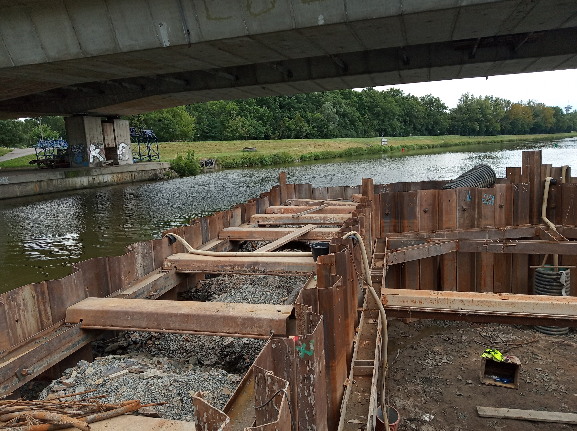
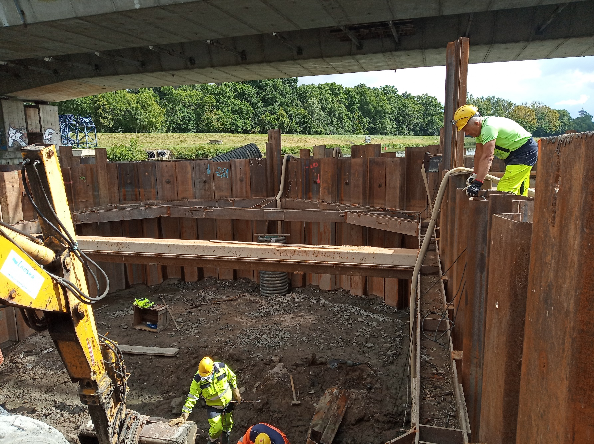
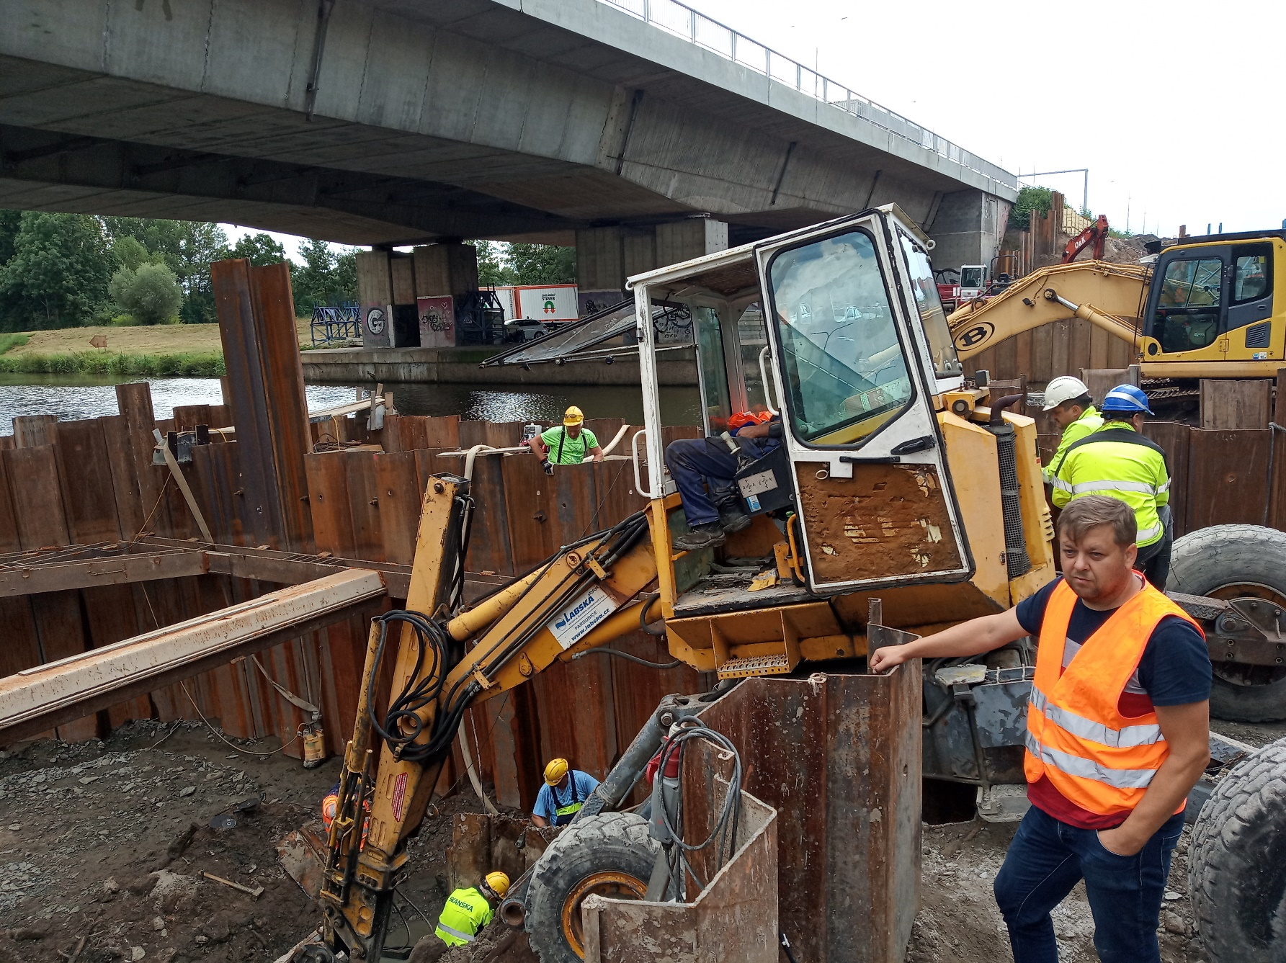
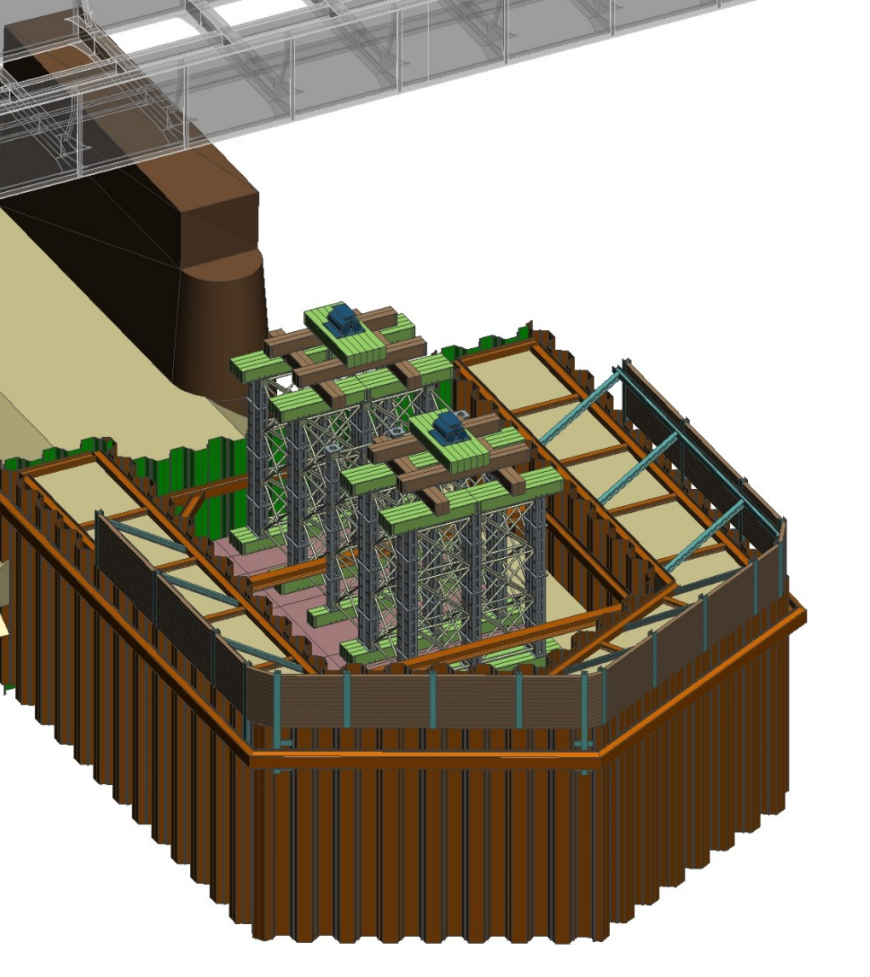
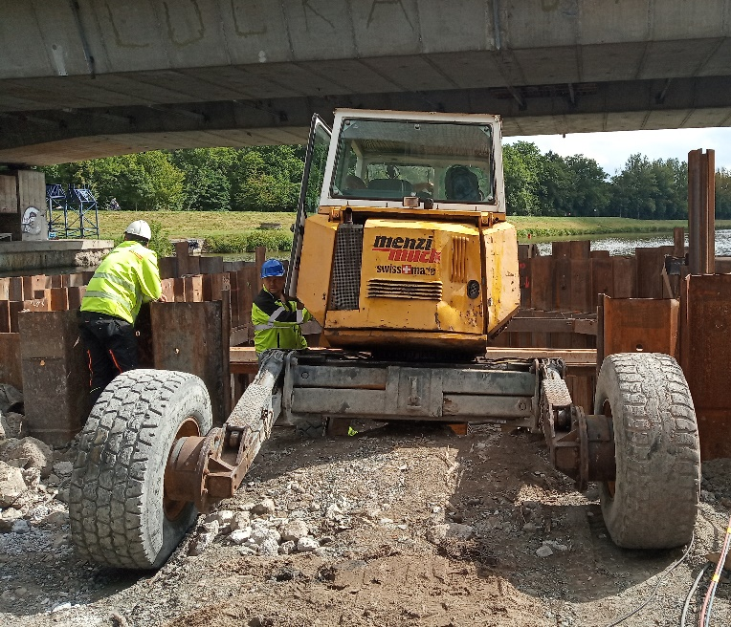
Pilíř v řece pP2
Dvojitá štětovnicová jímka:
Navržena jako nasazená s diagonálními táhly
Délka štětovnic 7,0 m
Kolize s pozůstatky štětovnic v dně
Kolize s betonovými základy
Jednoduchá stěna v přísypu

Slide 12
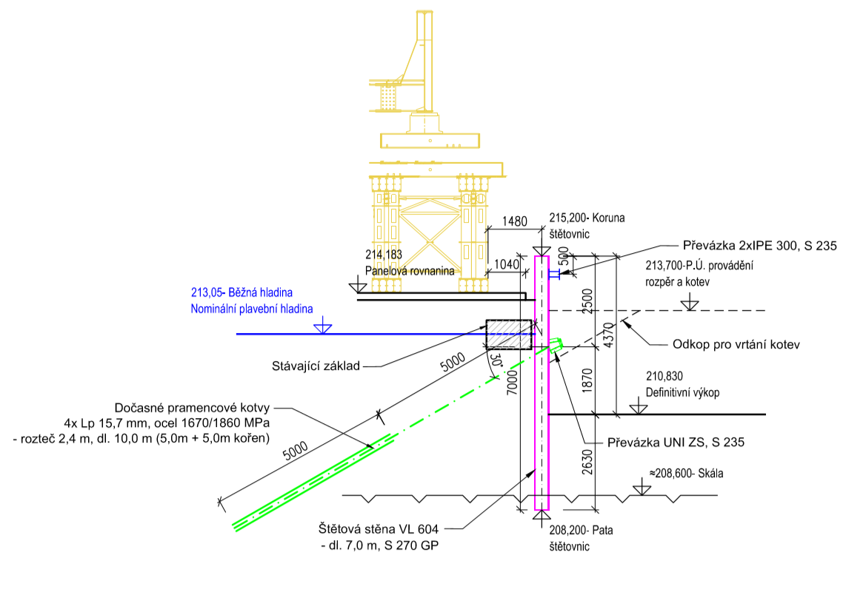
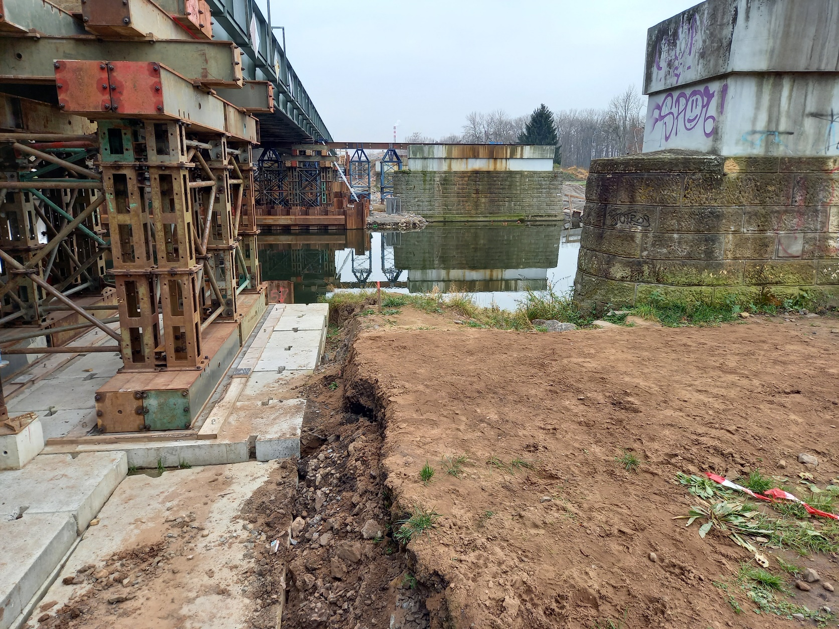
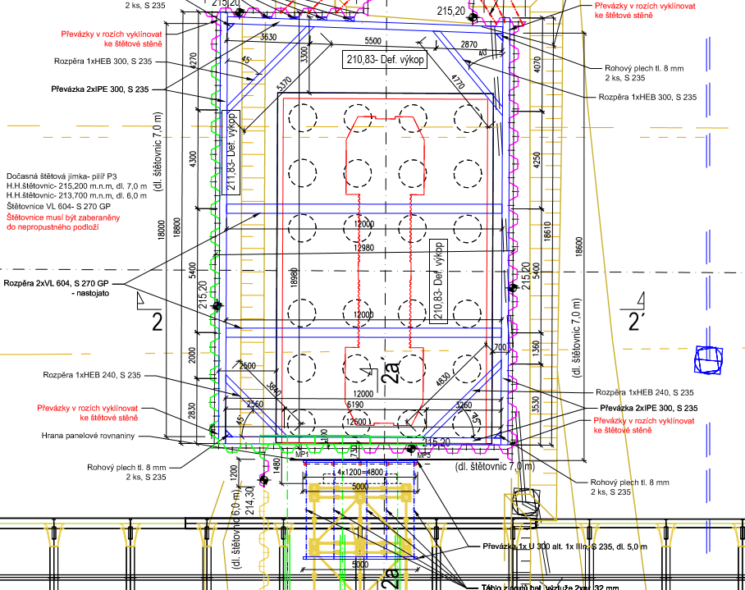
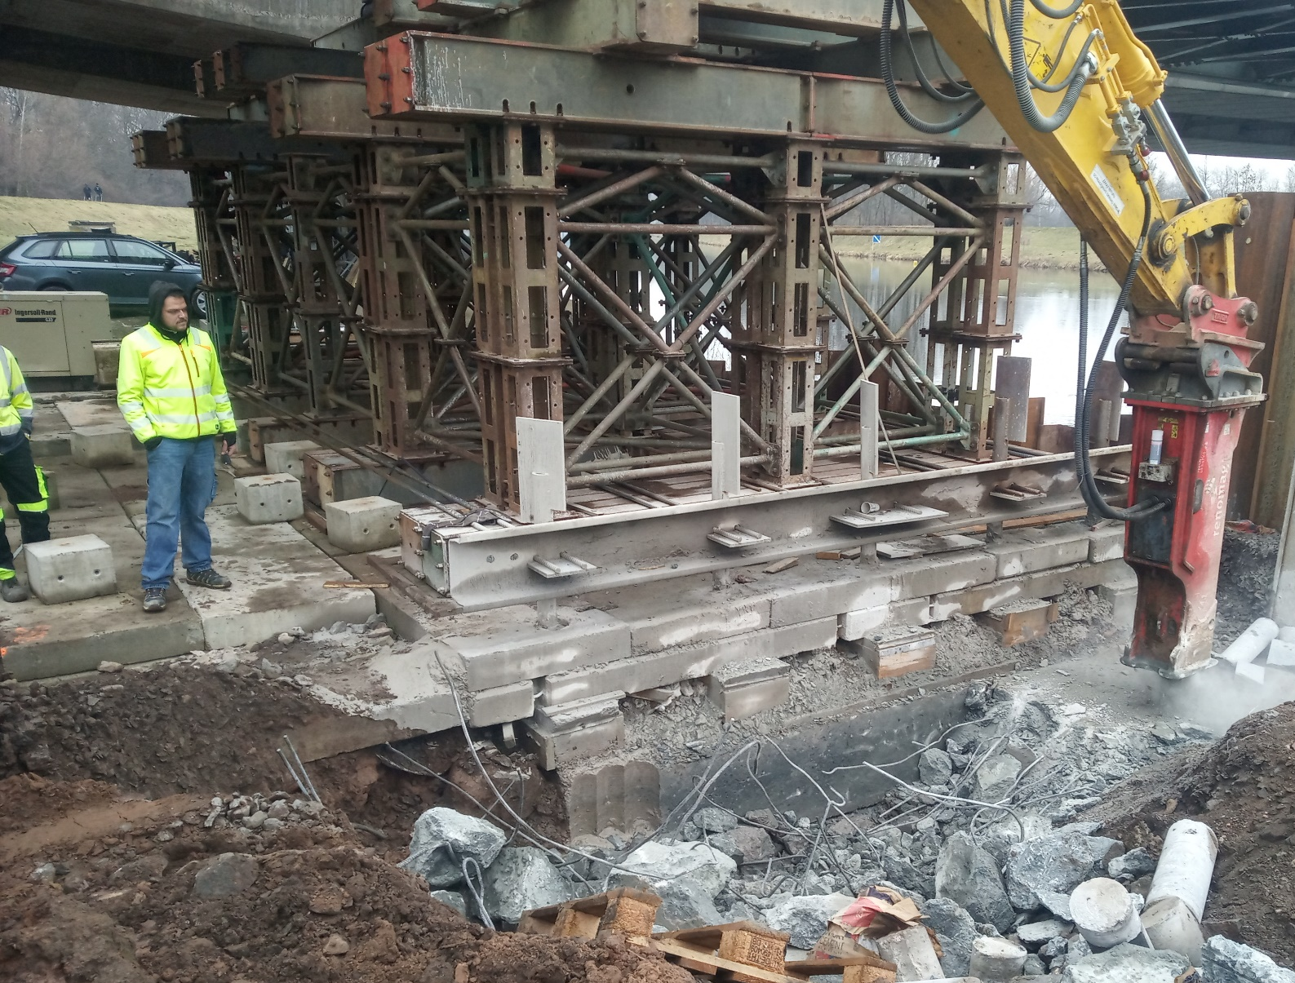
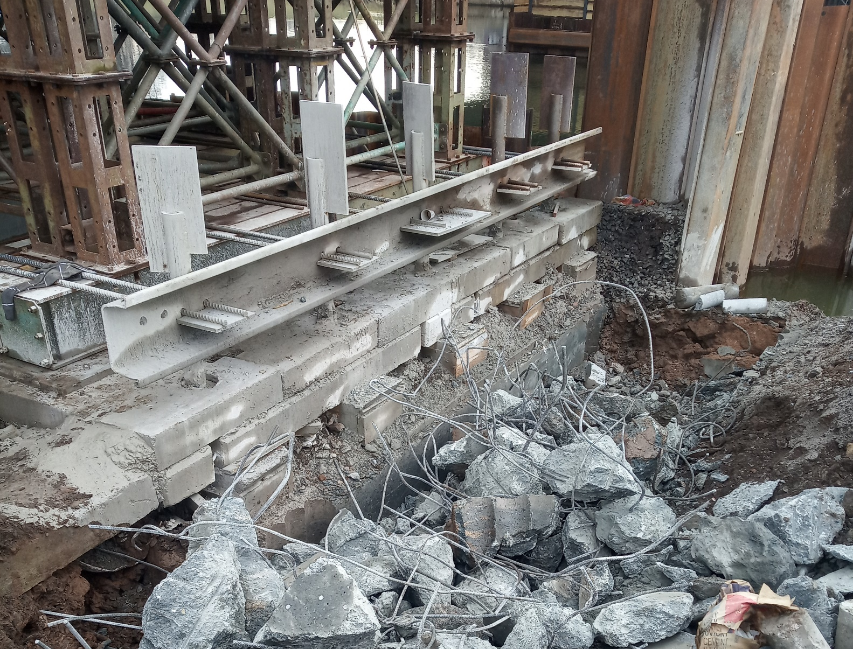
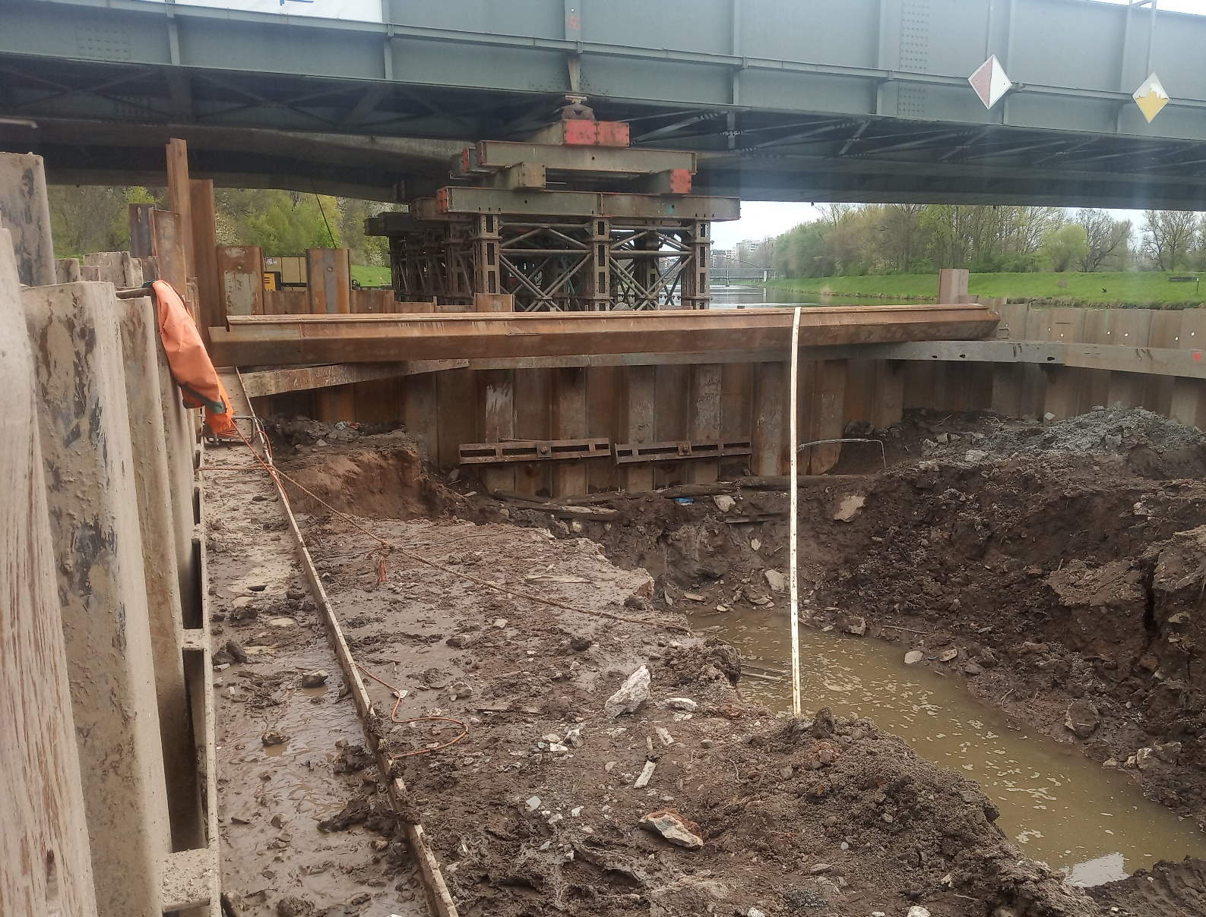
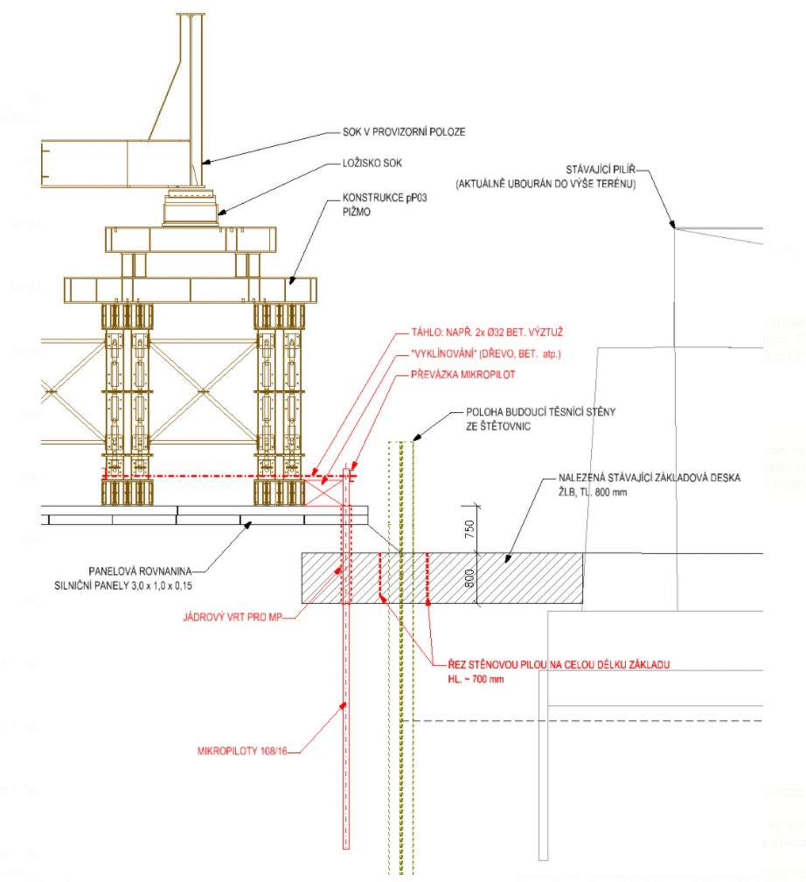
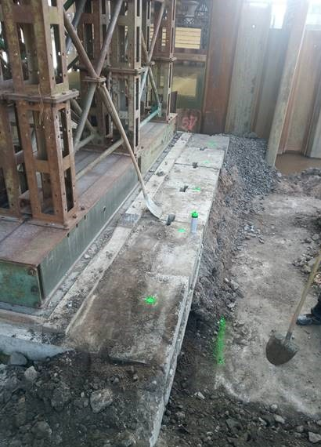
Pilíř na pravém břehu pP3
Těsněná jímka pod pilířem pP3:
Kolize se stávajícím základem
Posun podélné štětovnicové stěny
Jádrové vrtání rovnaninou
Mikropiloty s táhly
Řezání a částečné ubourání základu
Úprava základu nového pilíře
Posun a prodloužení krajních pilot

Slide 13
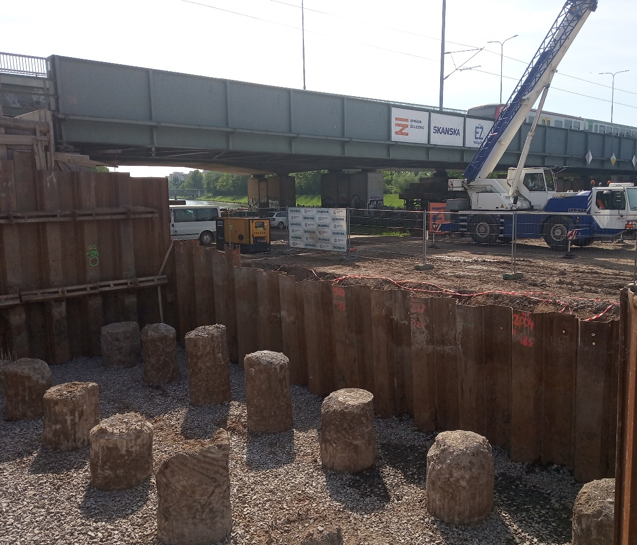
Závěr
Během provádění :
Byly odhaleny skryté základové konstrukce z 60. let
Úprava speciálního založení a spodní stavby
Probíhá monitoring provizorního mostu v provozu
Rektifikace pouze po příčném vysunutí

Slide 14
Děkuji za pozornost …
SUDOP PRAHA a.s., Olšanská 1a, 130 80 Praha 3, www.sudop.cz

